Slide 1
Министерство образования Республики Мордовия Портфолио Юдина Олега Вячеславовича тренера-преподавателя по самбо МУДО «СДЮСШ №4» г.о.Саранск

Slide 2
Дата рождения: 30.08.1992
Профессиональное образование: педагог по физической культуре и безопасность жизнедеятельности, МГПИ № диплома 101305 0432778, дата выдачи 1 июля 2015 г.
Стаж педагогической работы (по специальности): 5 лет
Общий трудовой стаж: 6 лет
Повышение квалификации: Особенности профессиональной деятельности тренера-преподавателя ДЮСШ в условиях модернизации системы дополнительного образования в контексте новых приоритетов образовательной политики

Slide 3
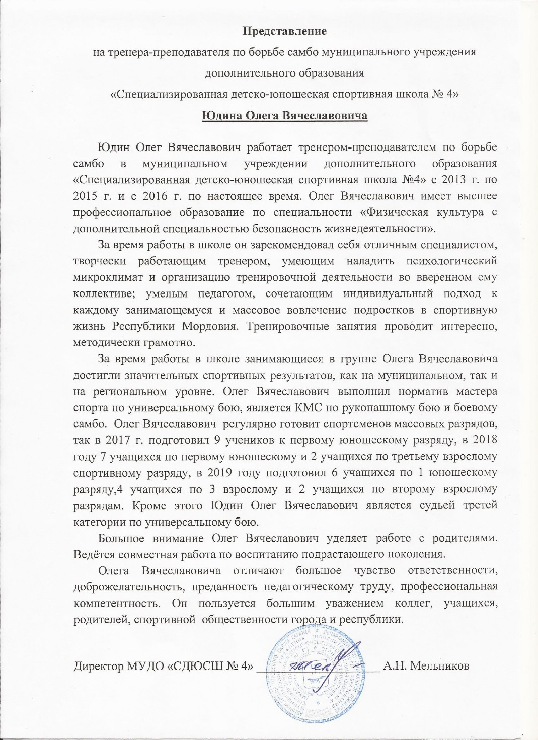
ПРЕДСТАВЛЕНИЕ

Slide 4
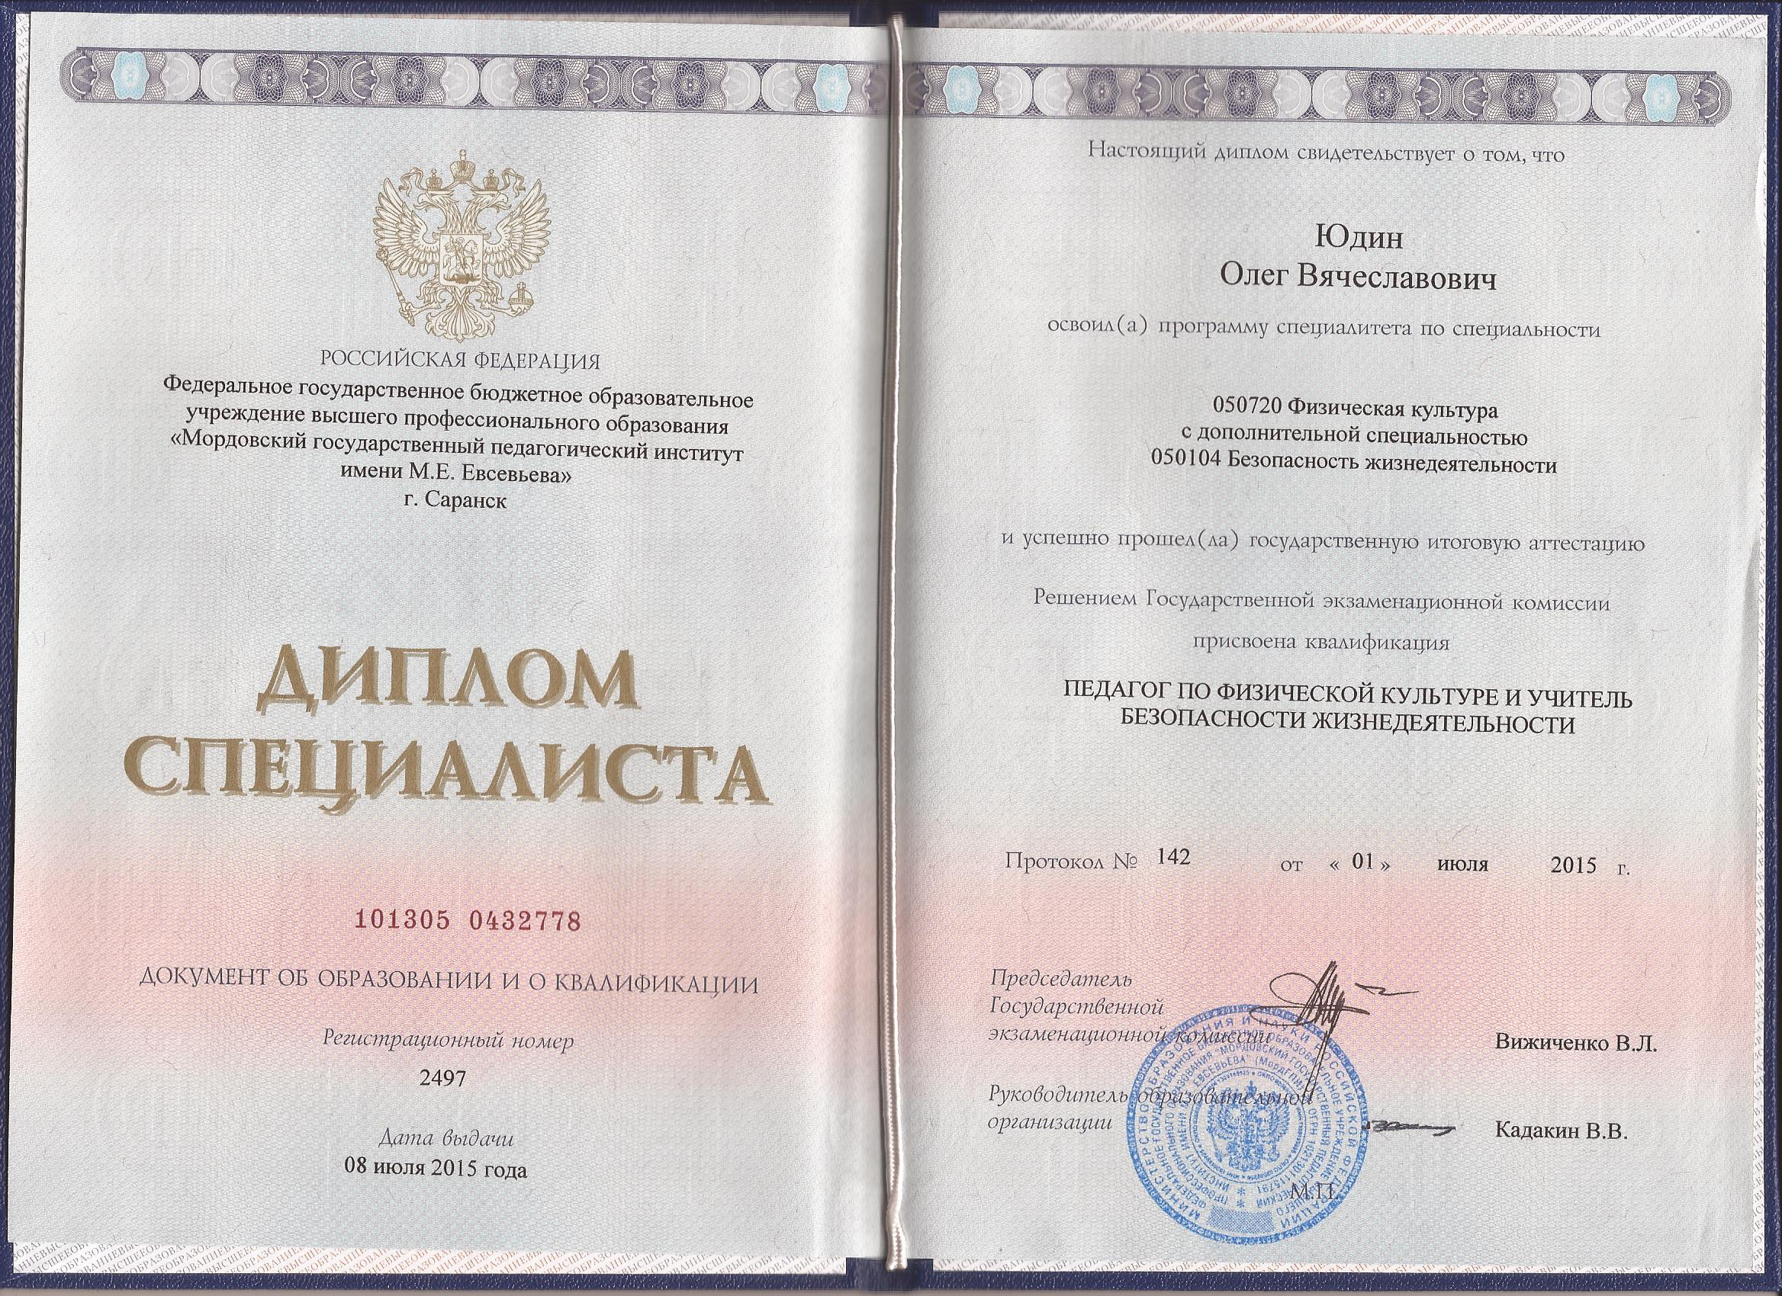

Slide 6
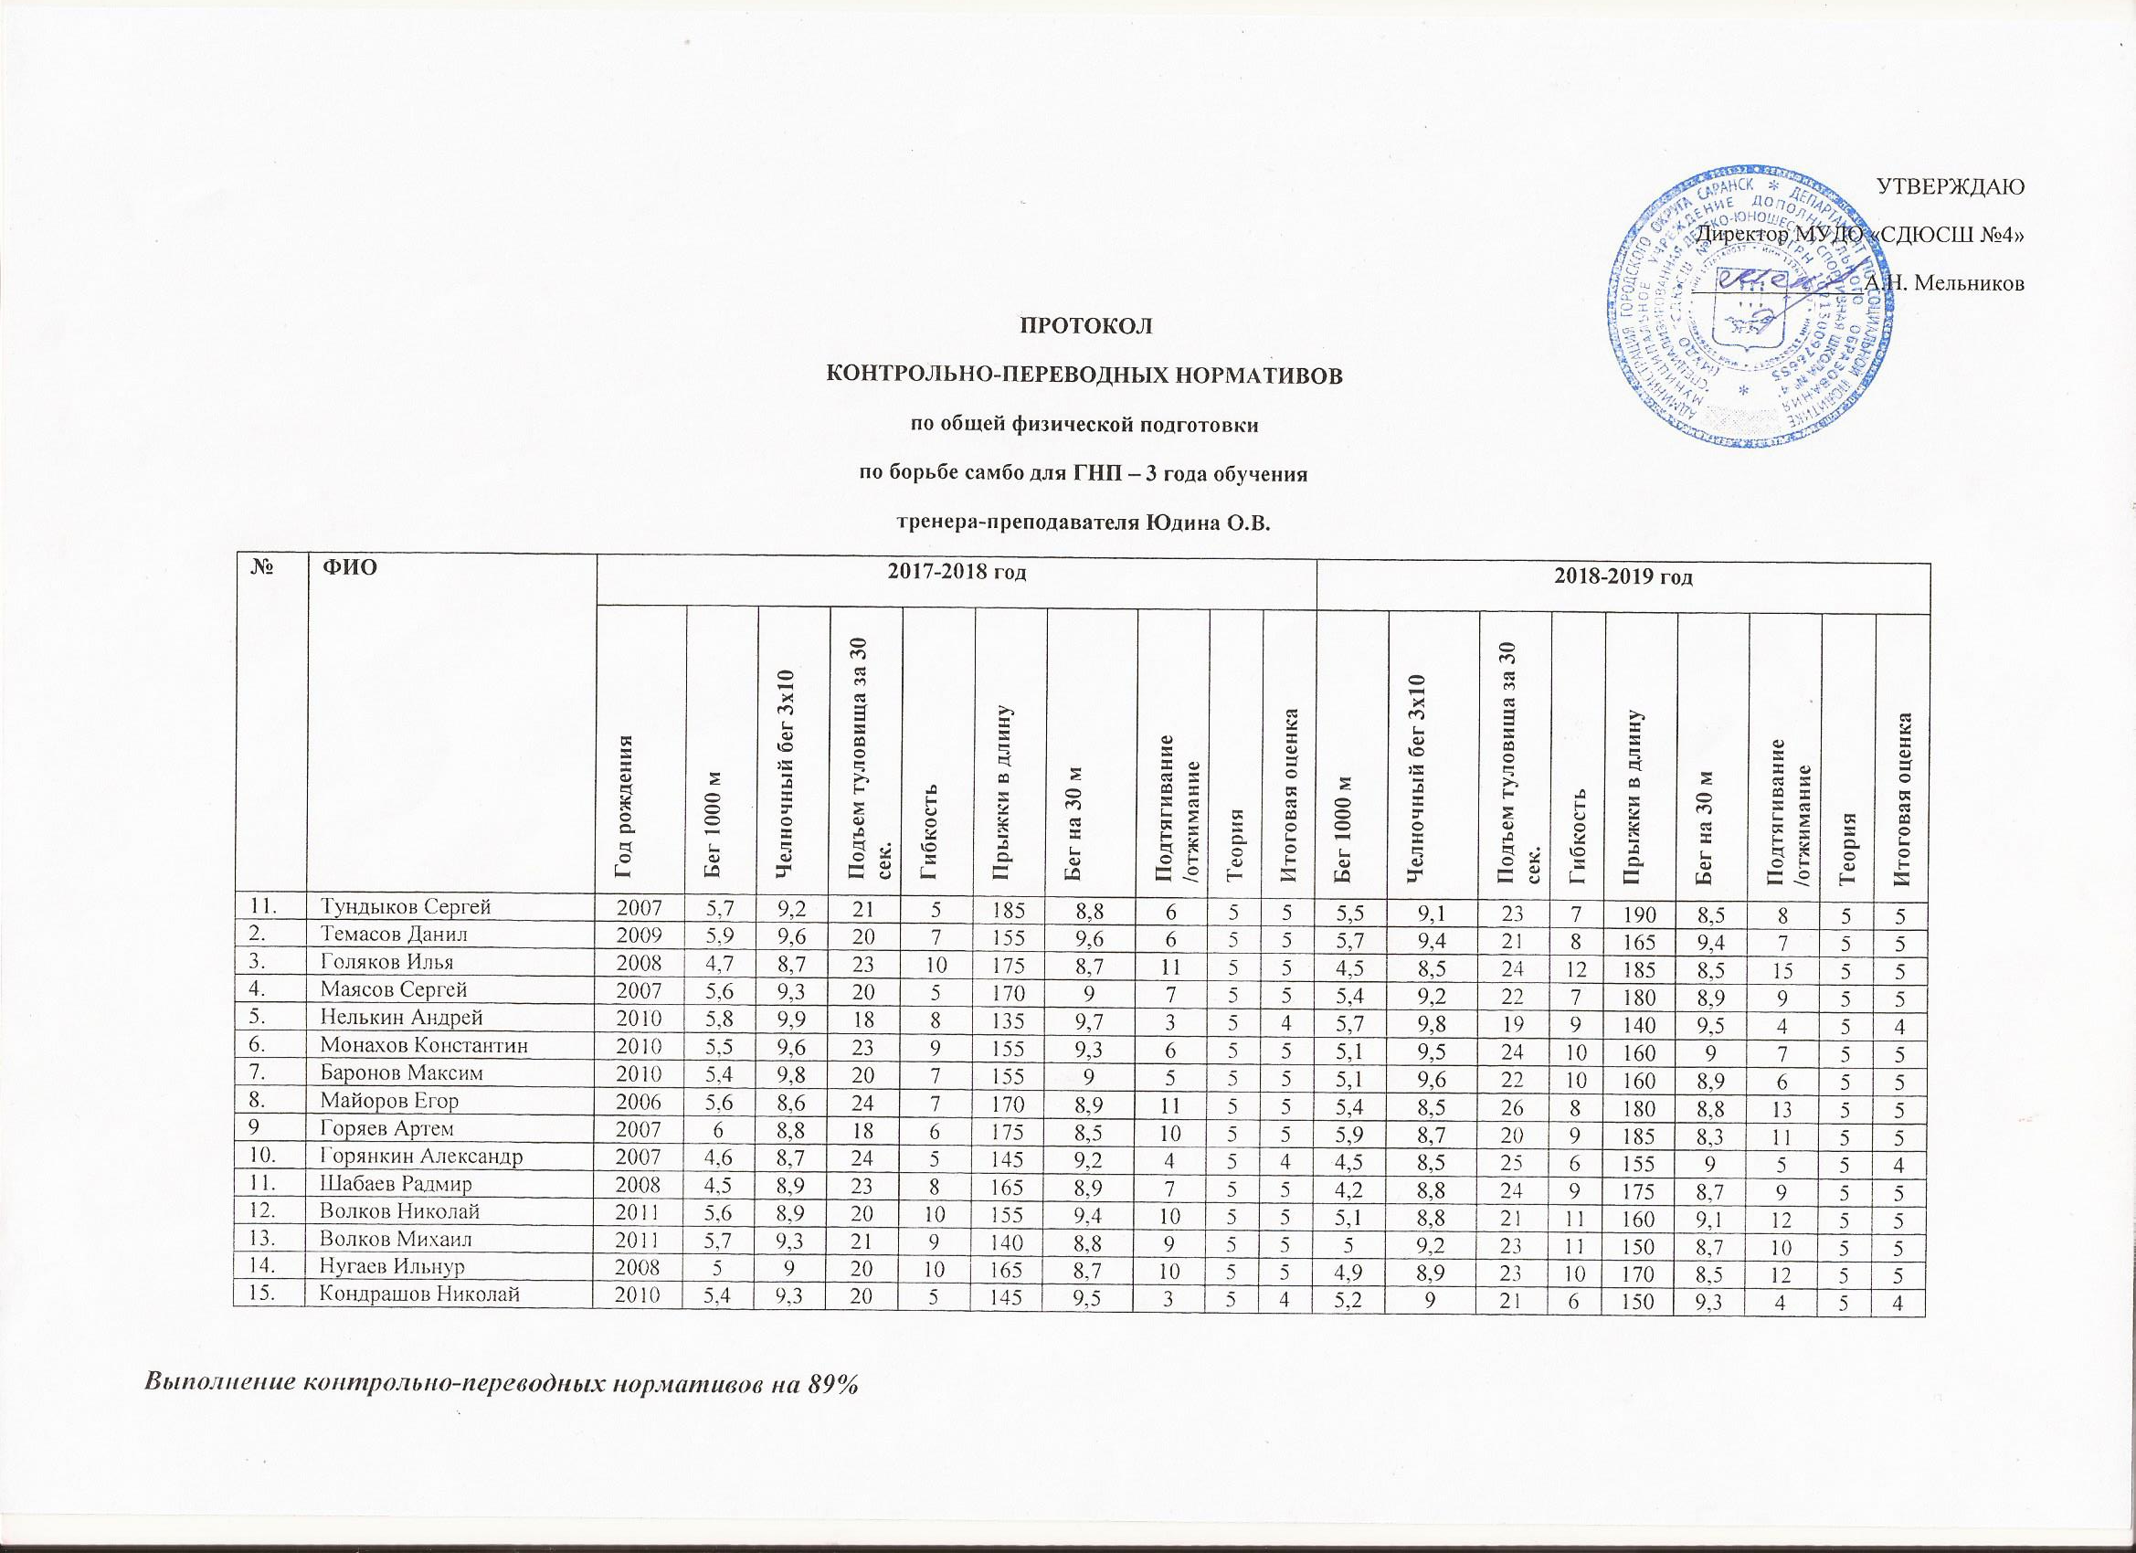
2.Степень обеспечения повышения уровня подготовленности воспитанников

Slide 7
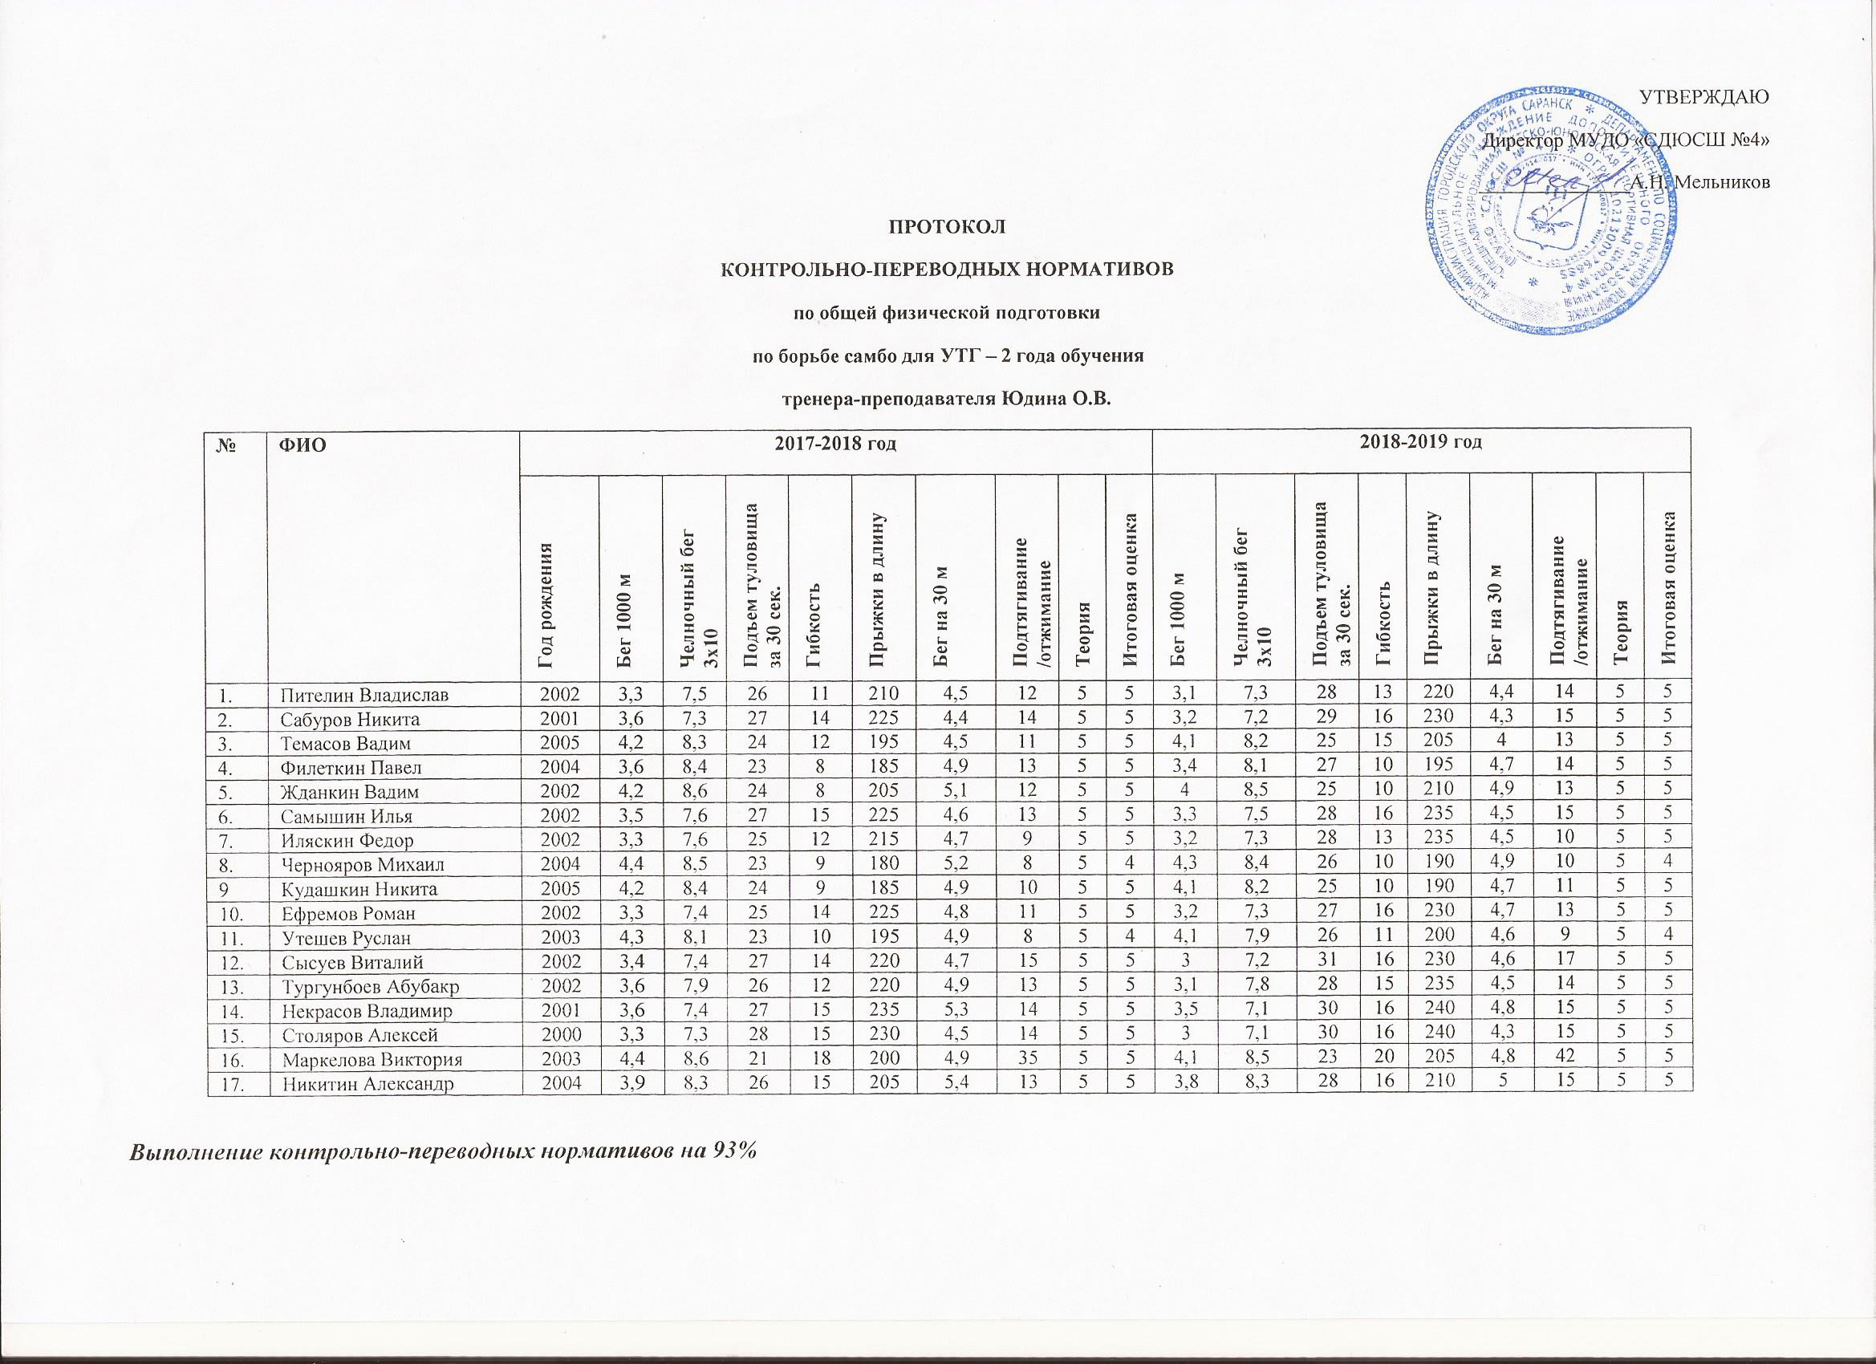

Slide 8
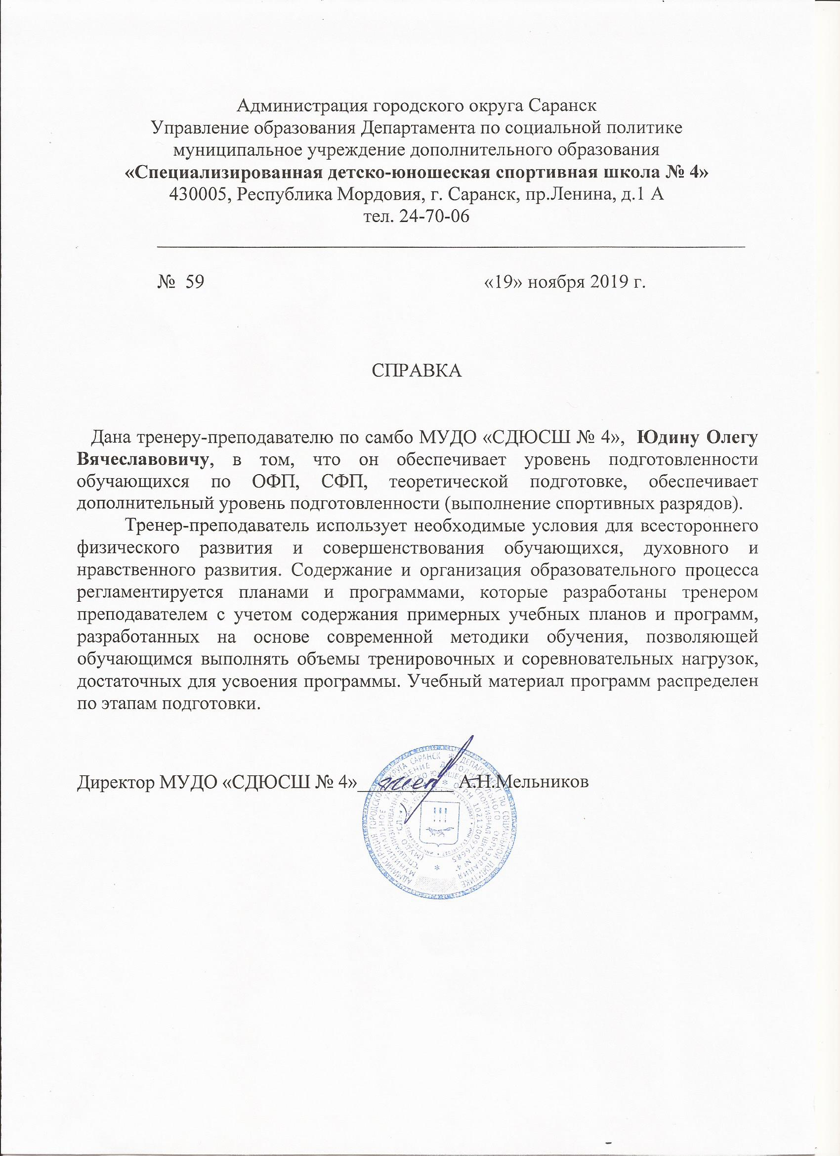

Slide 9
3.Сохранность контингента воспитанников на этапах спортивной подготовки
КРИТЕРИИ | 2016-2017 уч. год | 2018-2019 уч. год | 2019-2020 уч. год
1. По списку | Группа начальной подготовки 3 г.о. 14 чел. | Учебно-тренировочная группа 1 г.о. 14 чел. | Учебно-тренировочная группа 2 г.о. 14 чел.
2. Прибыло вновь (переводом) | 1 | 1 | 1
3. Выбыло в течении года | - | 1 | 1
4. Закончило учебный год | 15 чел. | 14 чел. | 14 чел.
Сохранность контингента | 100% | 100% | 100%

Slide 10
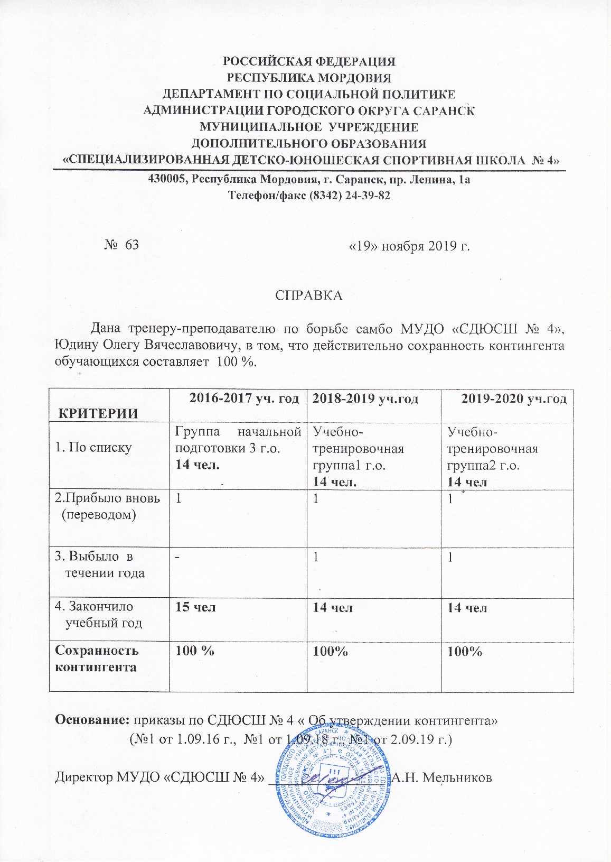

Slide 11
4.Результаты анализа текущей документации
Согласно нормативных документов, имеется следующая учебная документация:
Журнал учета работы учебных групп
Личные дела на обучающихся (заявление, личные карточки)
Протоколы контрольных переводных нормативов
Календарный план спортивно-массовых мероприятий
Протоколы, положения соревнований
Учебные планы и рабочий план конспект
План воспитательной и культурно-массовой работы с обучающимися
Перспективный план

Slide 12
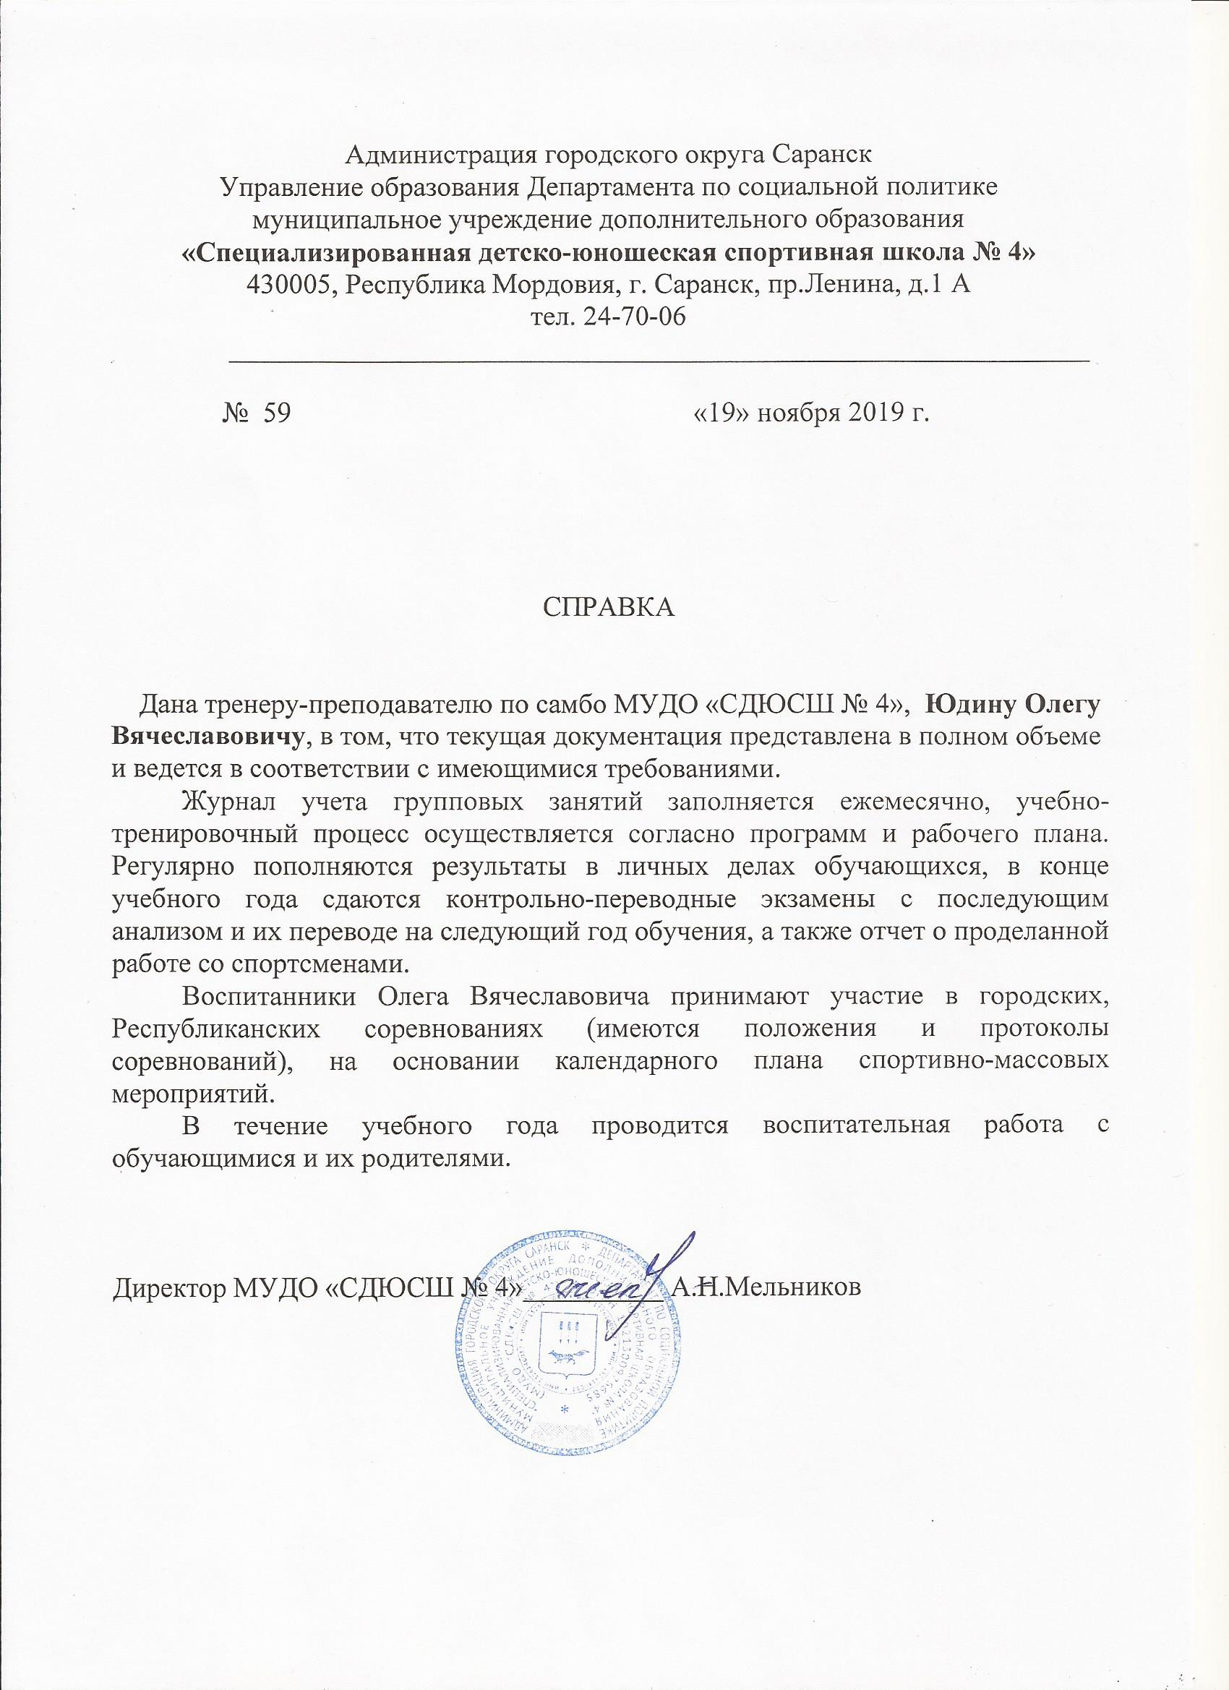

Slide 13
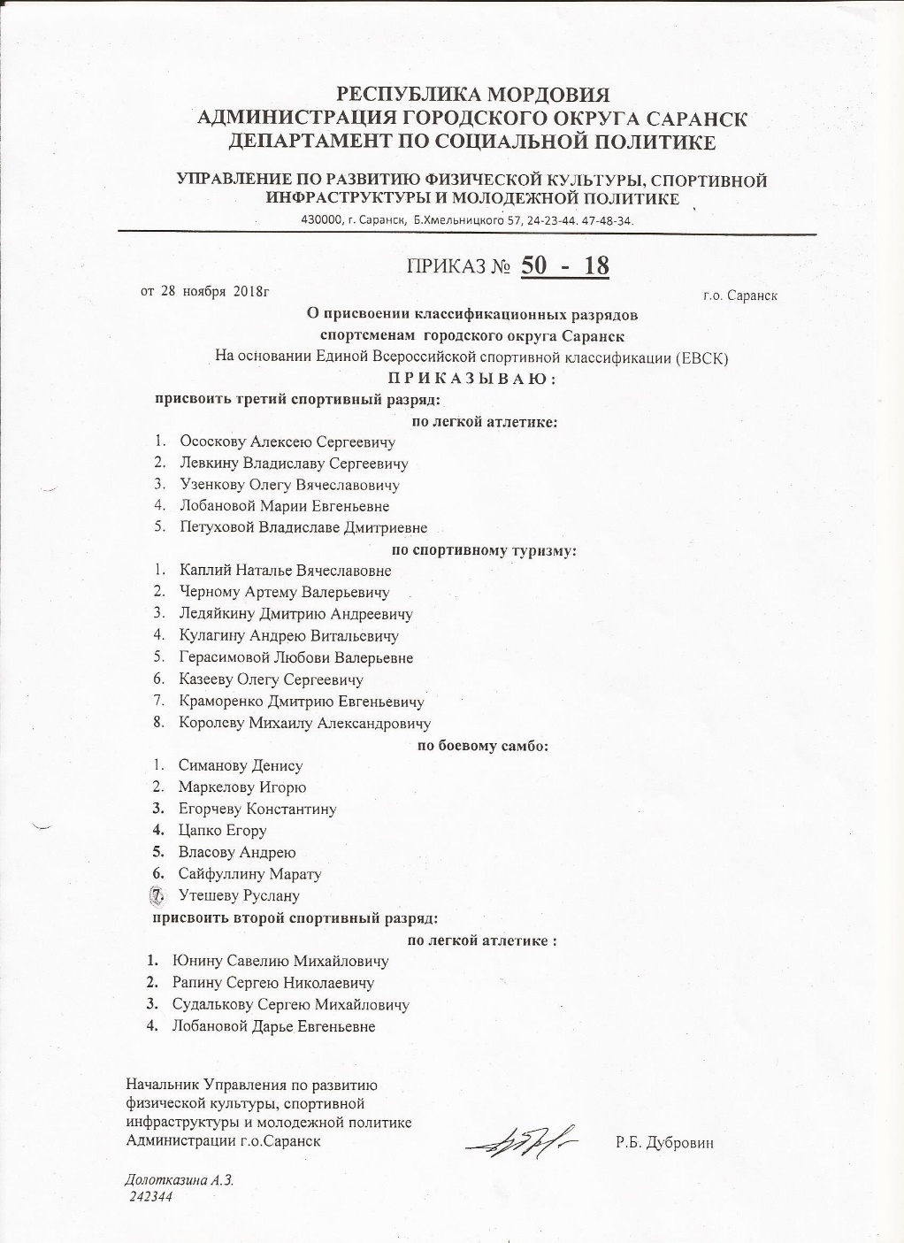
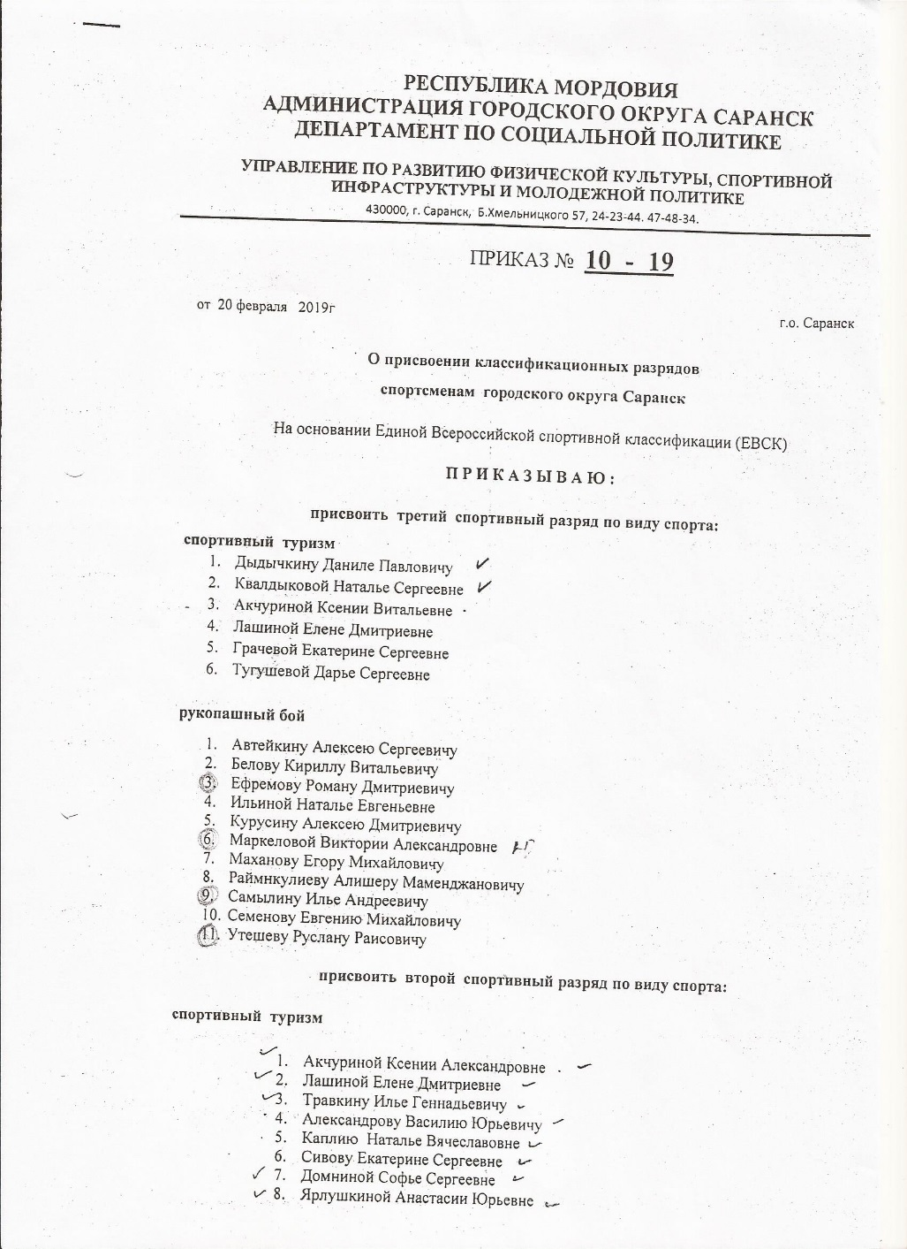
6.Выполнение воспитанниками требований для присвоения спортивных званий и разрядов

Slide 14
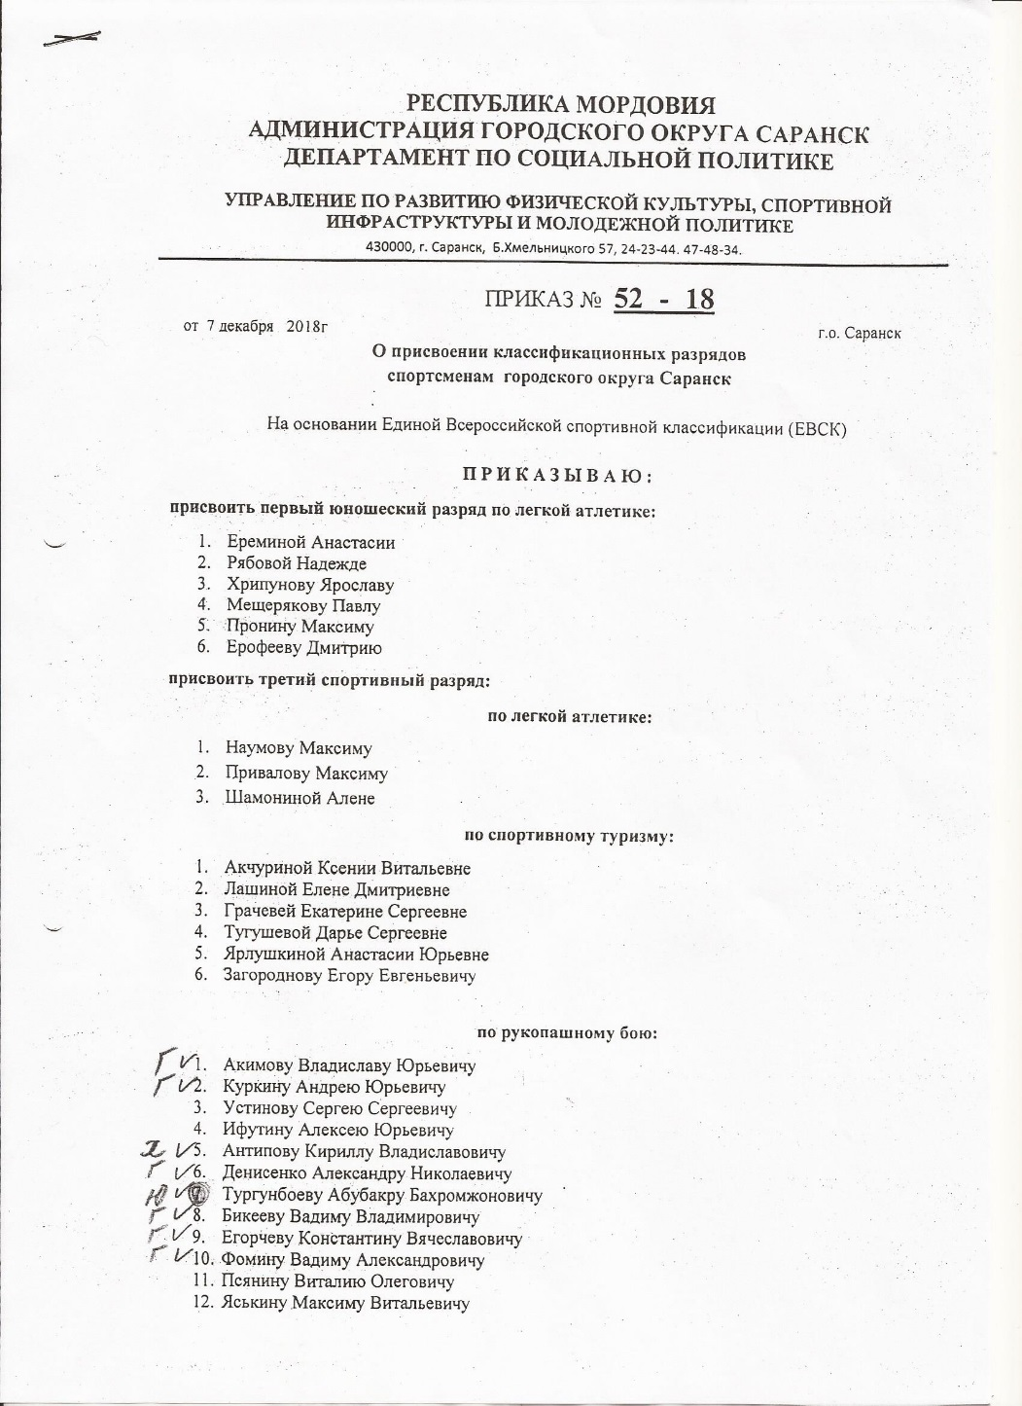
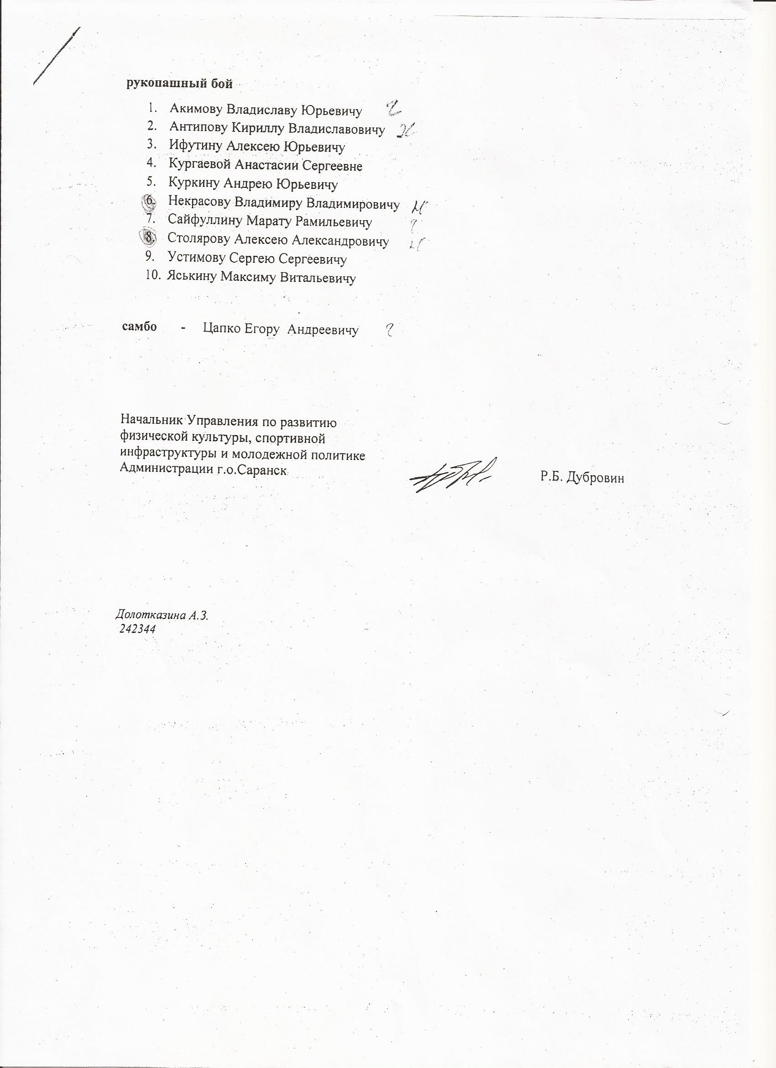

Slide 15
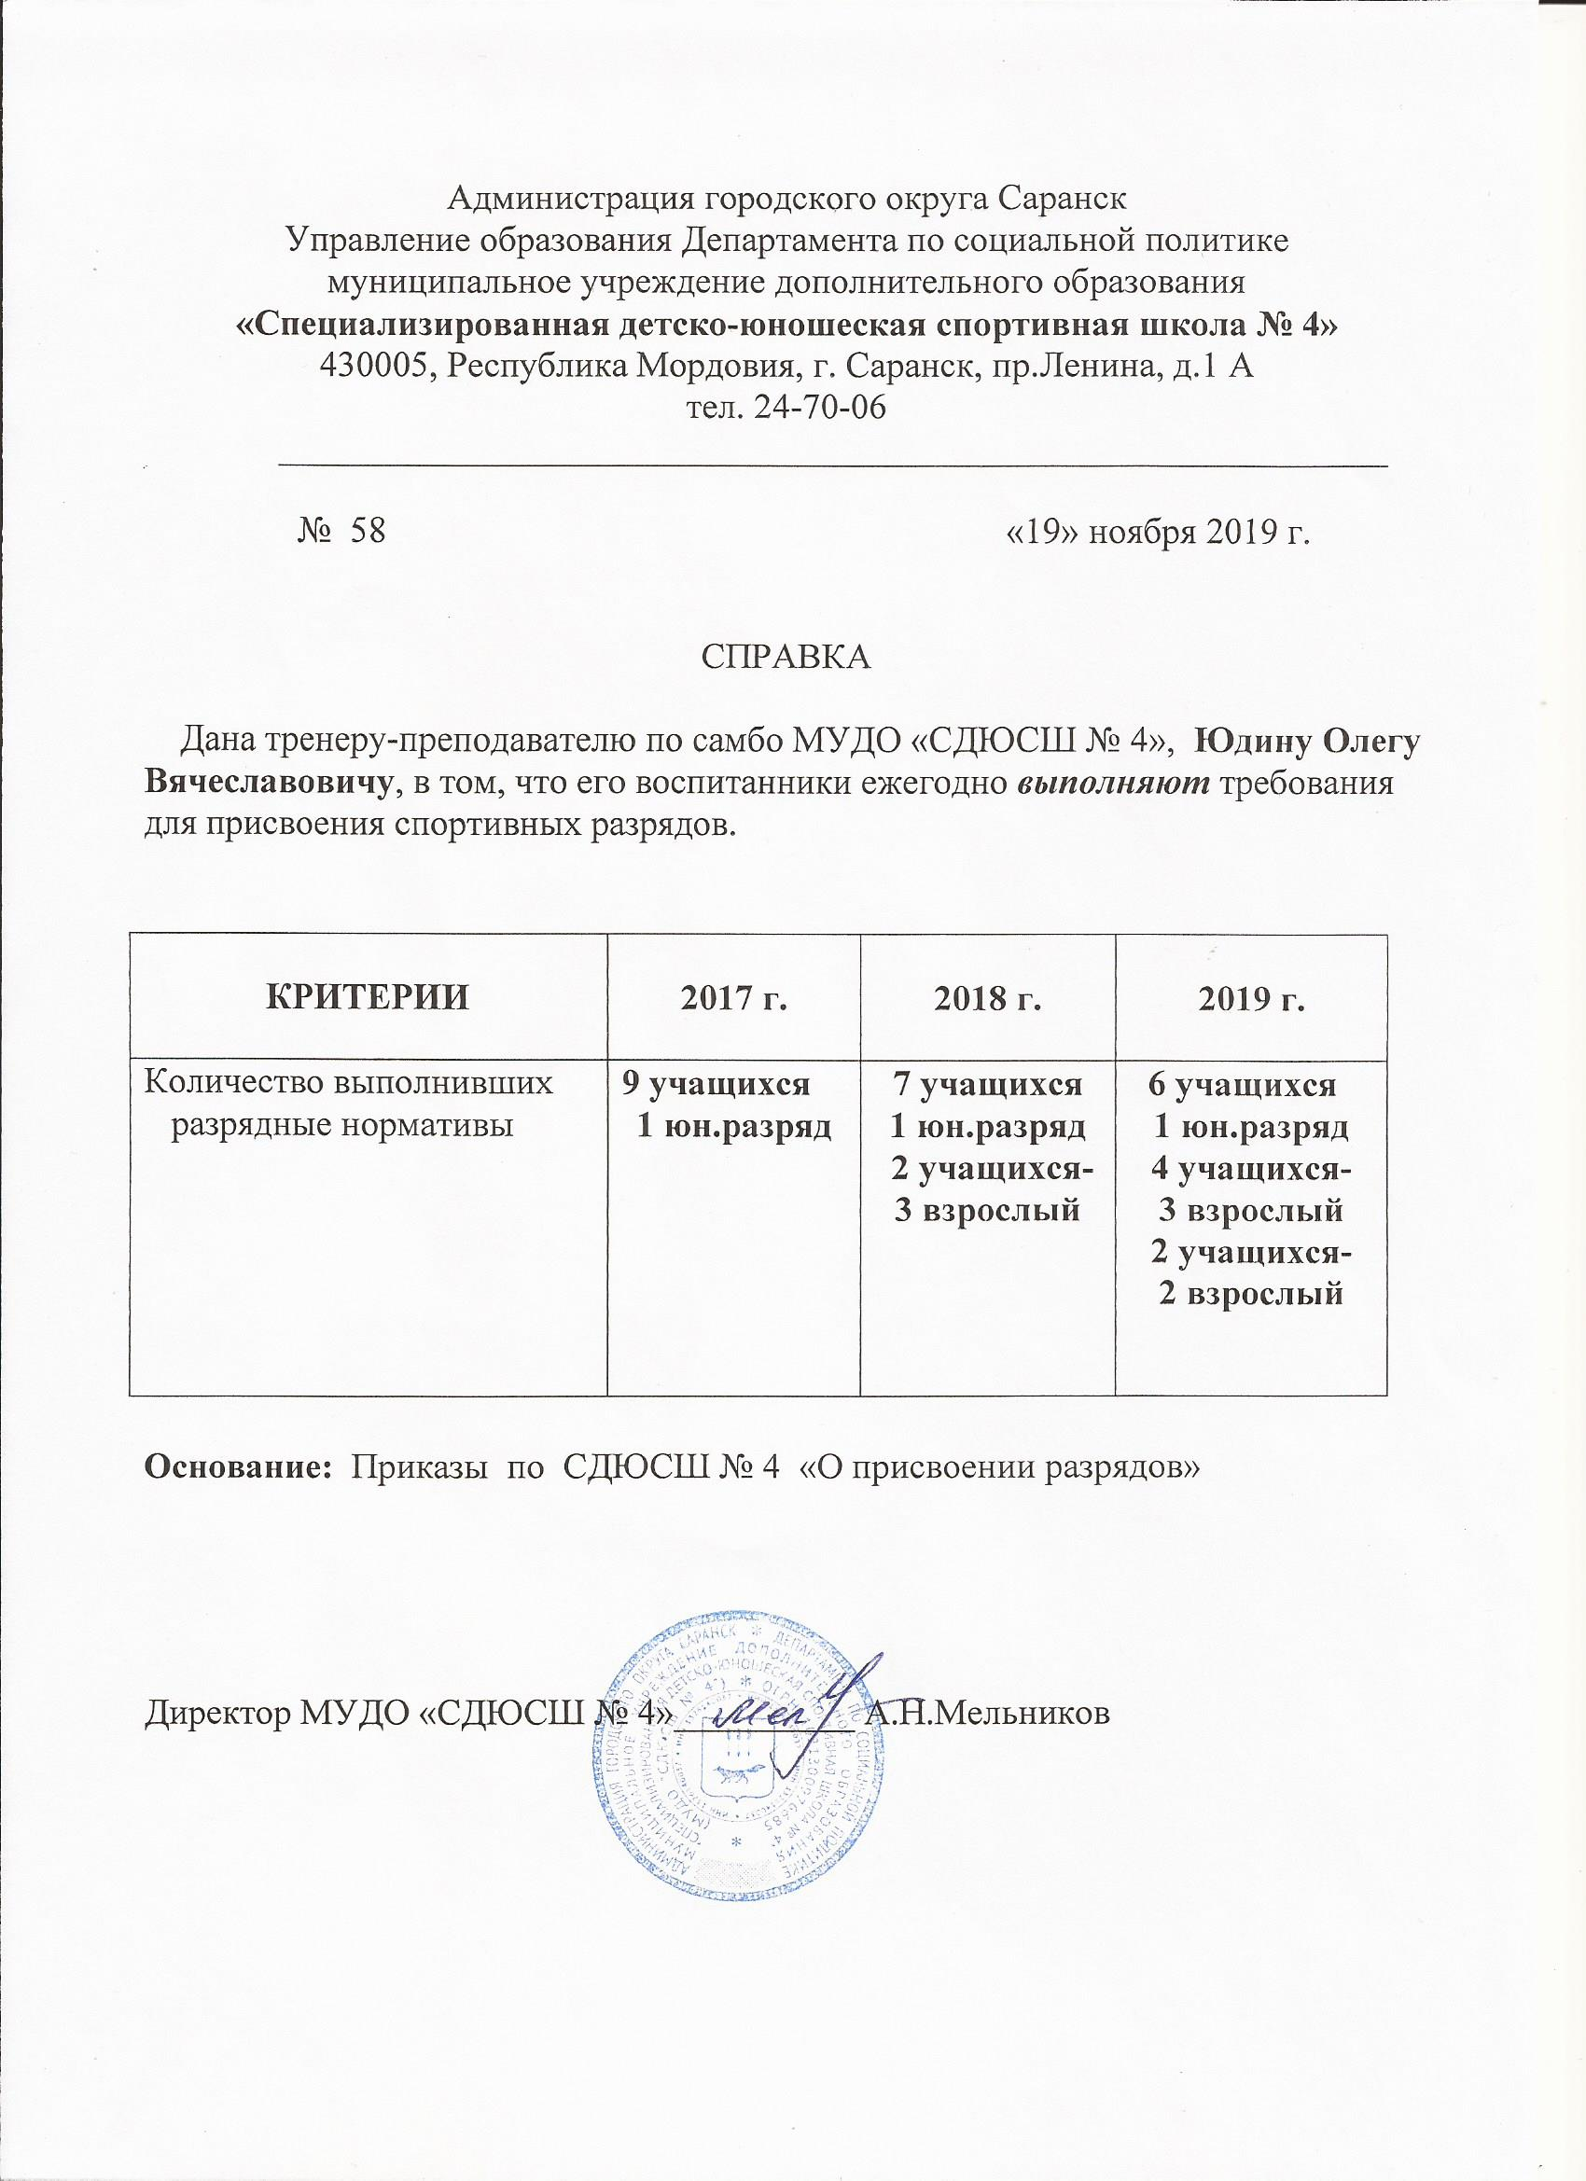

Slide 16
7.Проведение открытых мастер-классов, открытых занятий, мероприятий (очно)
№ п/п | Дата | Место | Тема | Название
1. | 19.04. 2017 | Борцовский зал МУДО «СДЮСШ №4» | Общая физическая подготовка | Открытое занятие «Развитие координационных способностей у борцов 7-12 лет
2. | Декабрь 2018 г. | Спортивный зал МУДО «СДЮСШ №4» | Судейство соревнований «Открытое первенство СДЮСШ №4 по ОФП»
3. | Ноябрь 2018 г. | Спортивный зал с/к «Олимп» | Судейство соревнований (боковой рефери) «Всероссийский день самбо»
4. | Апрель 2019 г. | Спортивный зал с/к г.Ардатов | Судейство соревнований (центральный рефери) «Открытое первенство Ардатовской епархии по рукопашному бою»

Slide 17
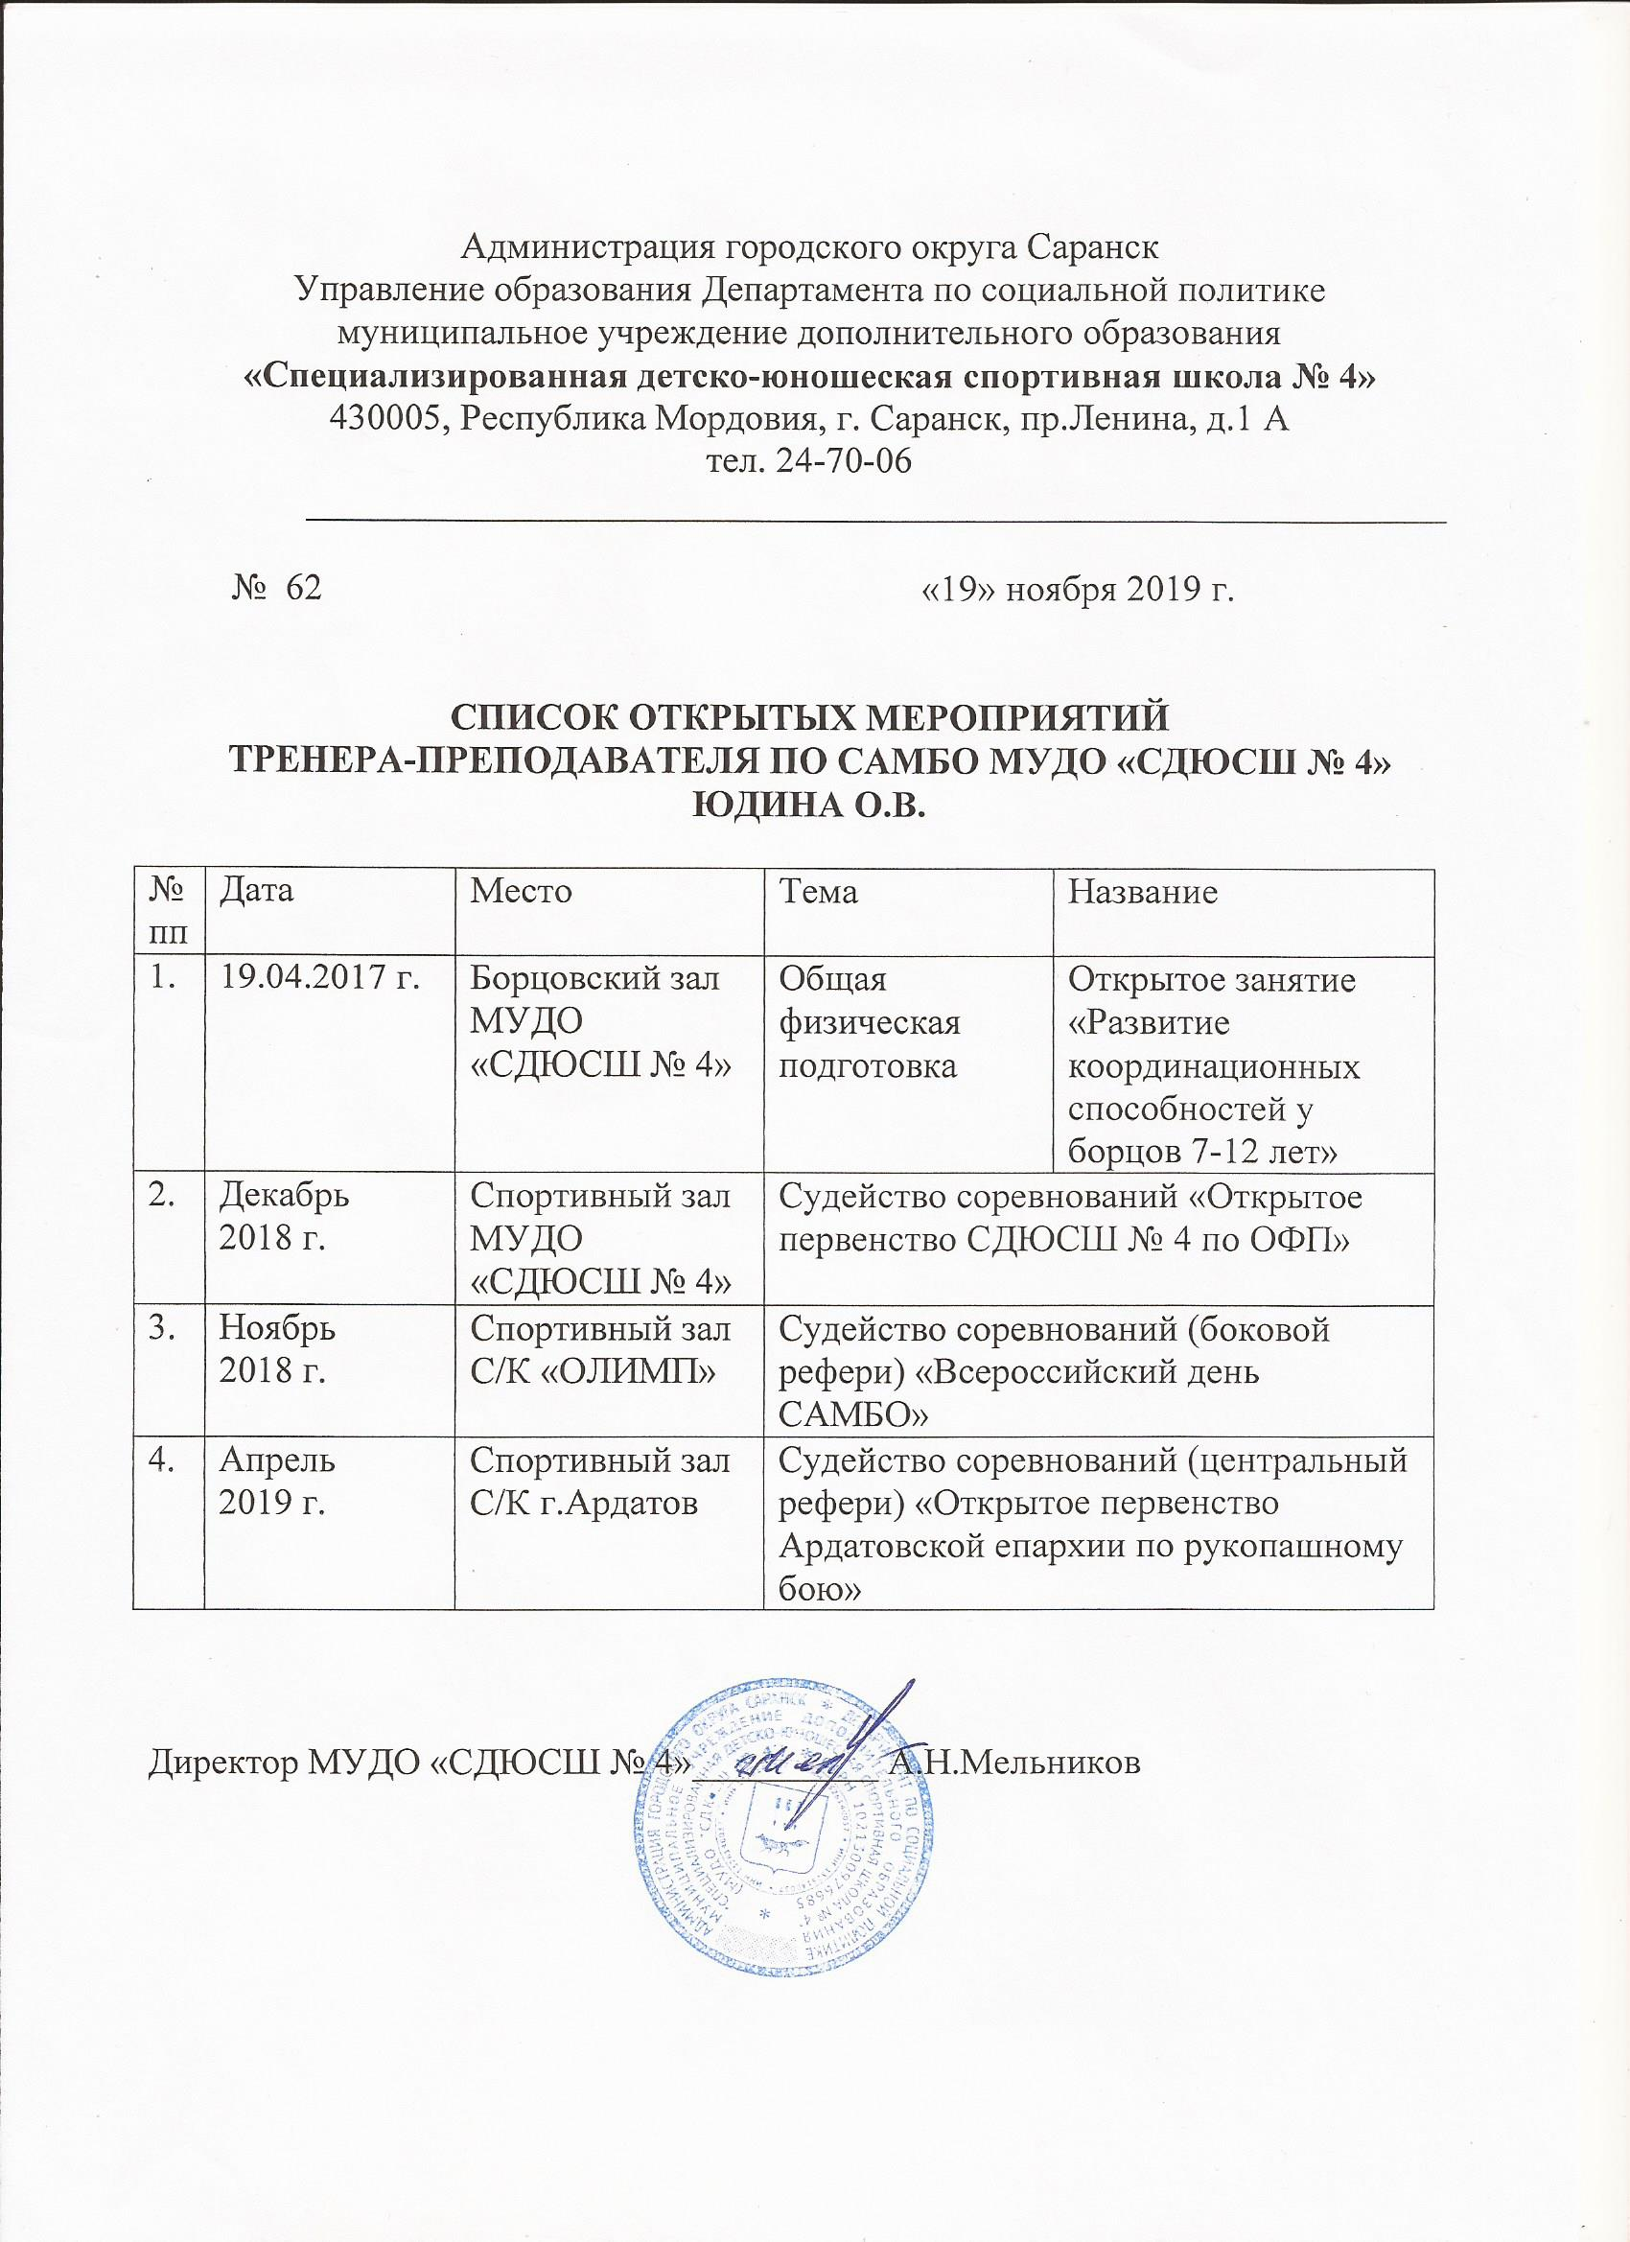

Slide 18
8.Выступление на заседаниях, методических советов, научно-практических конференциях, педагогических чтениях, семинарах, секциях, форумах, радиопередачах (очно)
Дата | Место | Тема | Название
25.11.2017 | МУДО «СДЮСШ №4» | Планирование | Особенности планирование годичного цикла в группах начальной подготовки.
11.03.2018 | МУДО «СДЮСШ №4» | Планирование | Планирование системы подготовки борцов.
10-11.10.2019 | с/к Динамо, г. Липецк | Планирование Техническая подготовка | Всероссийский учебно-методический семинар для спортивных тренеров по виду спорта рукопашный бой.
25.10.2019 | МУДО «СДЮСШ №4» | Техническая подготовка | Обучение страховки в самбо. Из опыта работы.

Slide 19
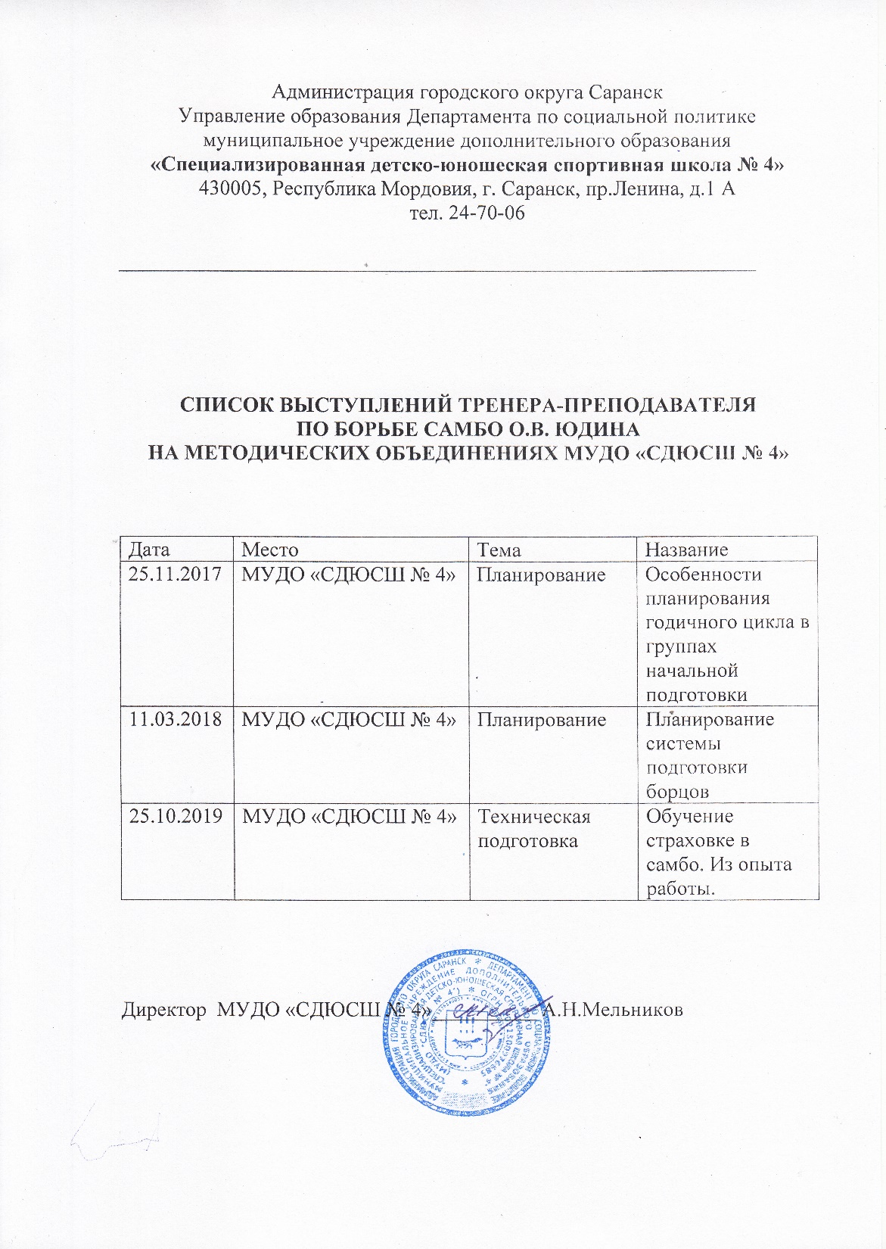

Slide 21
9.Результаты участия воспитанников в официальных соревнованиях

Slide 22
17-18.02.2017 Открытый Республиканский турнир по боевому самбо, посвященный юбилею Союза Православной Молодежи РМ ,г. Саранск
1 – Некрасов Владимир
2 – Тургунбоев Абубакр
19.02.2017 Детский турнир по самбо, г. Рузаевка
1 – Жданкин Вадим, Лежнев Максим
2 – Темасов Вадим
3 – Лазуткин Егор
01.04.2017 Открытое первенство Ардатовской и Атяшевской епархии по рукопашному бою, посвященному памяти 200 – летию св.пр.воина Ф.Ушакова
2 – Тургунбоев Абубакр
3 – Некрасов Владимир

Slide 23
24.01.2018 Первенство Республики Мордовия по рукопашному бою
2 – Некрасов Владимир
3 – Столяров Алексей, Иляскин Федор
01.04.2018 Открытое первенство Ардатовской и Атяшевской епархии по рукопашному бою, в честь летию св.пр.воина Ф.Ушакова
2 – Некрасов Владимир
22.04.2018 Республиканский турнир по самбо, посвященном памяти тренера С.В. Наумова
2 – Утешев Руслан
13.05.2018 XII открытый турнир по самбо, посвященного 73-ей годовщине Победы в ВОВ.
1 – Горяев Артем
07.10.2018 Открытое первенство г.о. Саранск по рукопашному бою
2 – Тургунбоев Абубакр
10.11.2018 Открытый Республиканский турнир по боевому и спортивному самбо, приуроченного ко Дню полиции и 80-летию САМБО на Кубок МБОУ «Ковылкинская СОШ №2»
1 – Темасов Вадим
3 – Кудашкин Никита
01.12.2018 Чемпионат и Первенство Республики Мордовия по самбо
3 – Утешев Руслан

Slide 24
25-26.01.2019 II Открытый лично-командное первенство по рукопашному бою Республики Мордовия
1 – Кудашкин Никита, Утешев Руслан, Маркелова Виктория
2 – Некрасов Владимир, Темасов Вадим
3 – Ефремов Роман, Самышин Илья, Столяров Алексей
10.02.2019 Открытый турнир по самбо, на призы Администрации г.о. Саранск
3 – Темасов Вадим
24.02.2019 VI Открытый Чемпионат и Первенство Республики Мордовия по смешанному боевому единоборству (ММА)
3 – Тургунбоев Абубакр
07.04.2019 Открытые соревнования по грэпплингу, на призы клуба «Витязь»
2 – Пышков Данил
3 – Пучкин Александр
13.04.2019 III Открытое первенство Ардатовской и Атяшевской епархии по рукопашному бою, в честь св.пр.воина Ф.Ушакова
1 – Сысуев Виталий
2 – Ефремов Роман, Некрасов Владимир, Темасов Вадим, Сабуров Никита
3 – Никитин Александр, Пителин Владислав
12.05.2019 VIII Открытом личном первенстве МОУ «СОШ №24» по самбо, посвященного Дню Победы
3 – Слугин Иван
04.10.2019 Открытое первенство Пензенской области по боевому самбо
3 – Темасов Вадим
13.10.2019 II Открытое личное первенство г.о. Саранск по рукопашному бою
1 – Пителин Владислав, Столяров Алексей
2 – Сабуров Константин, Темасов Вадим, Ефремов Роман
3 – Сабуров Никита
16.11.2019 Всероссийский день самбо
2 – Горяев Артем

Slide 32
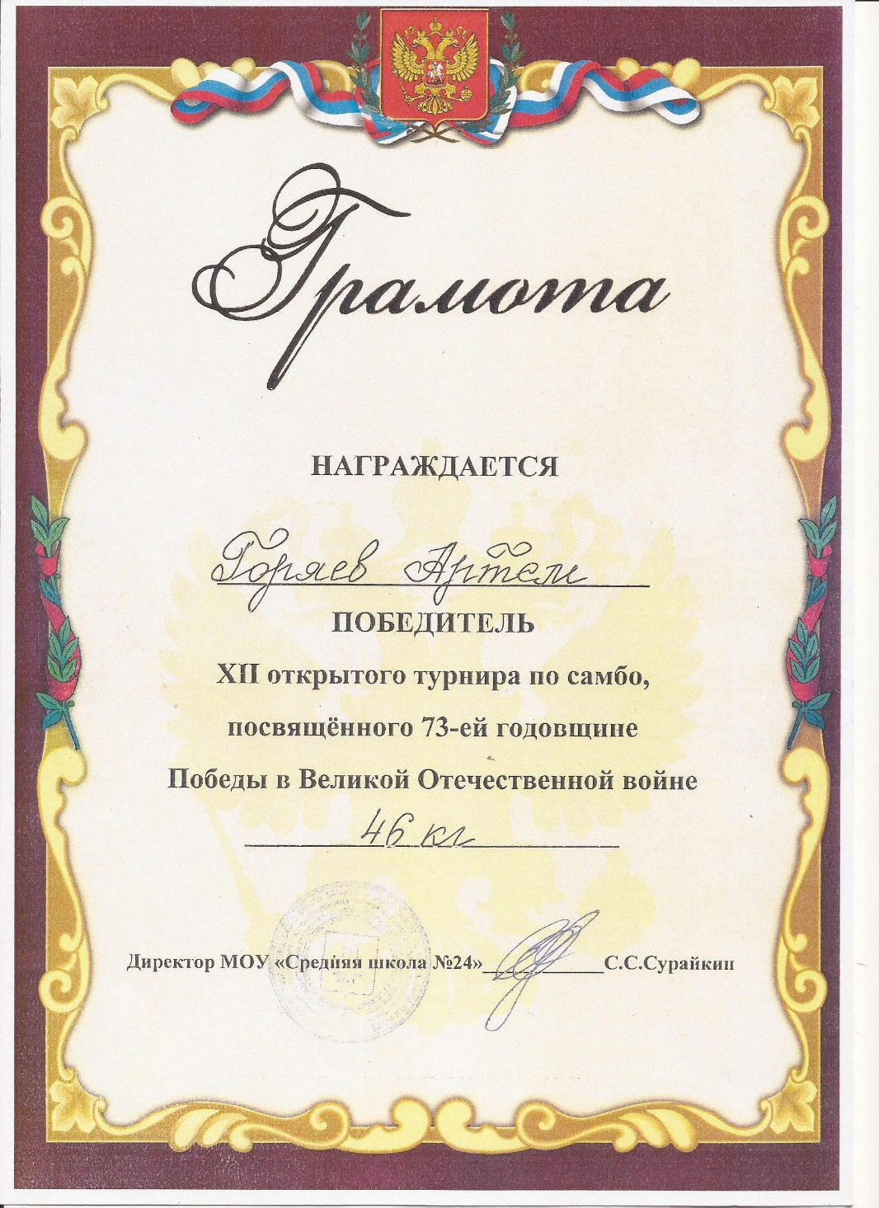

Slide 35
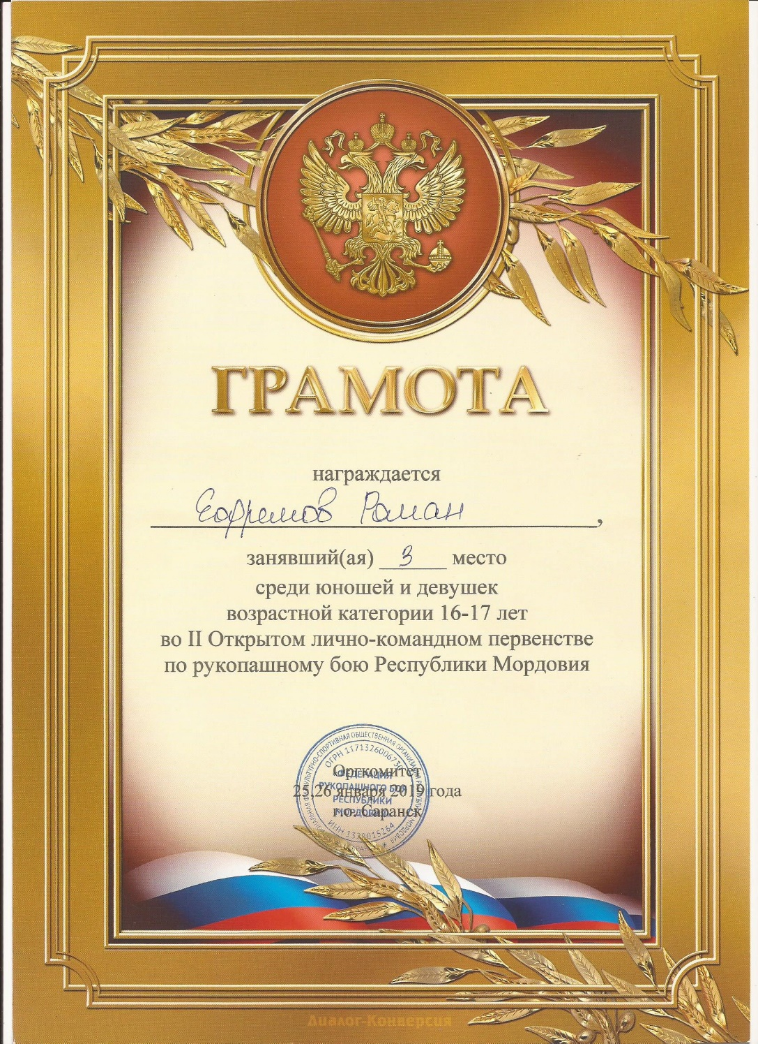
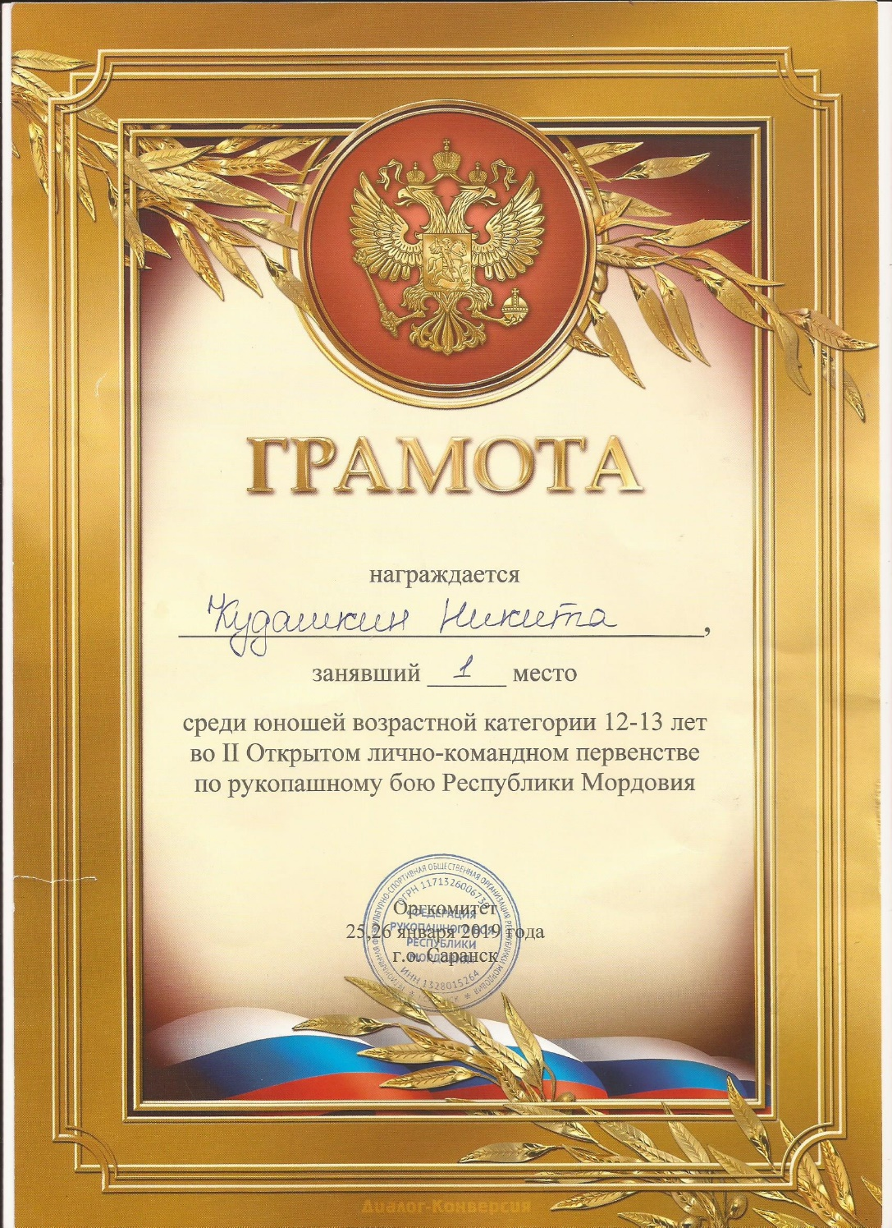

Slide 36
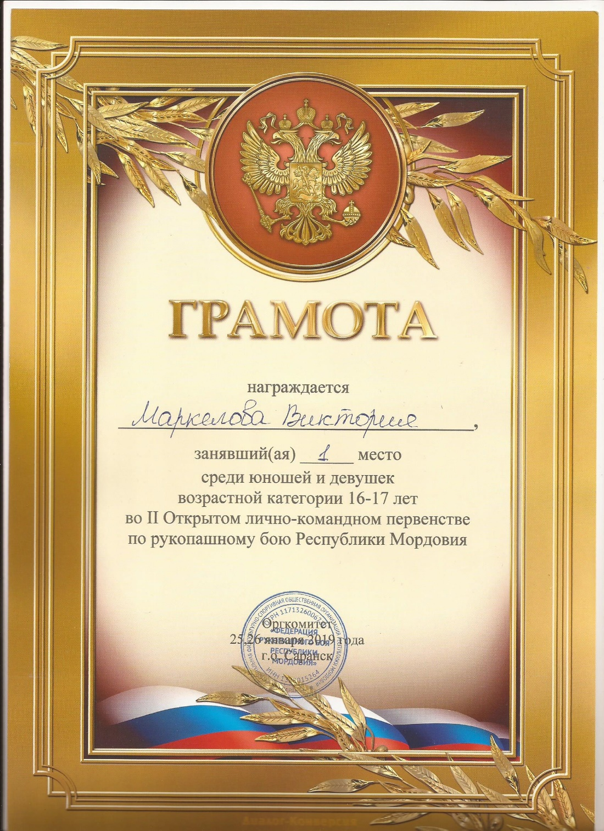
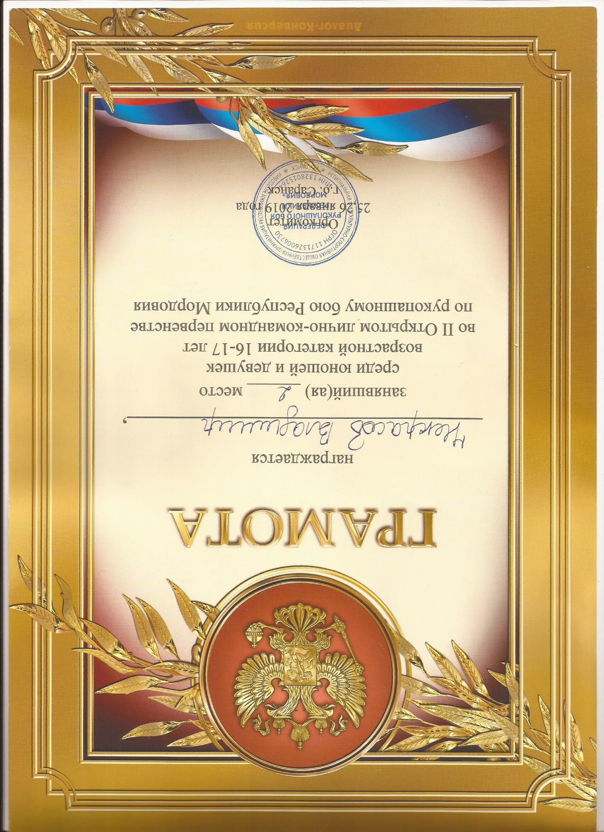

Slide 37
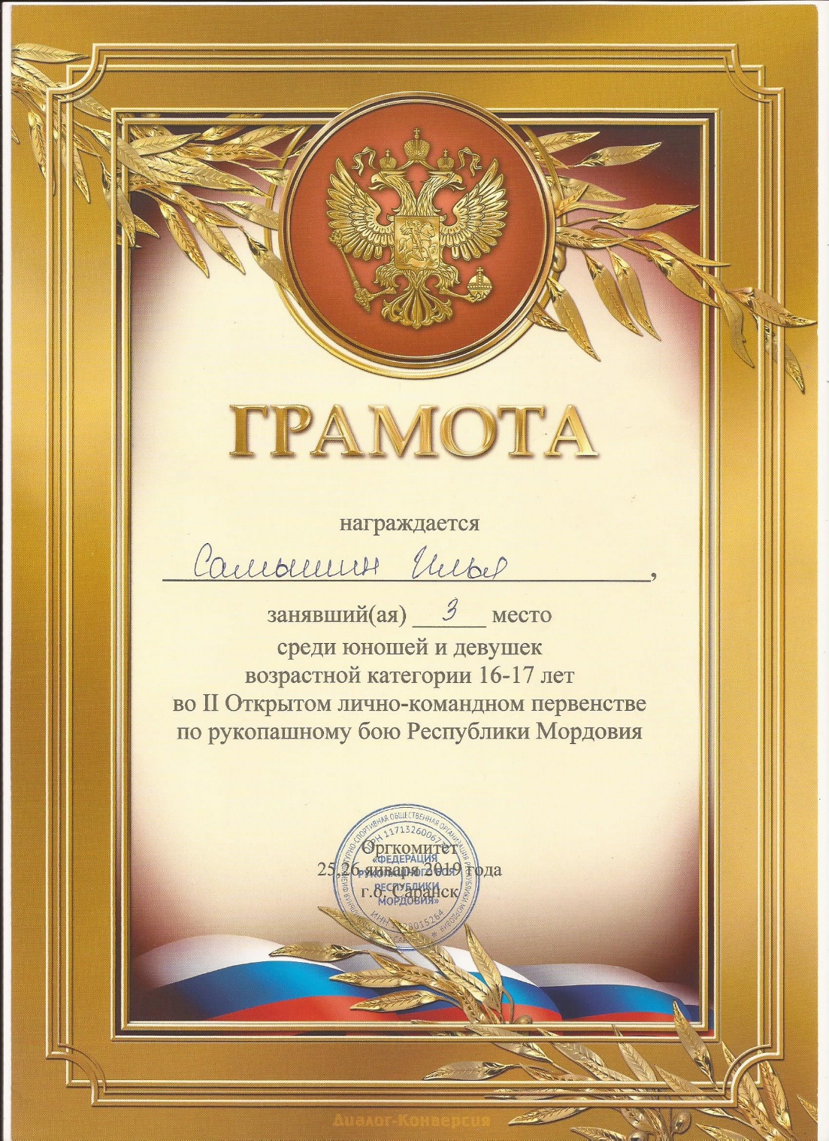
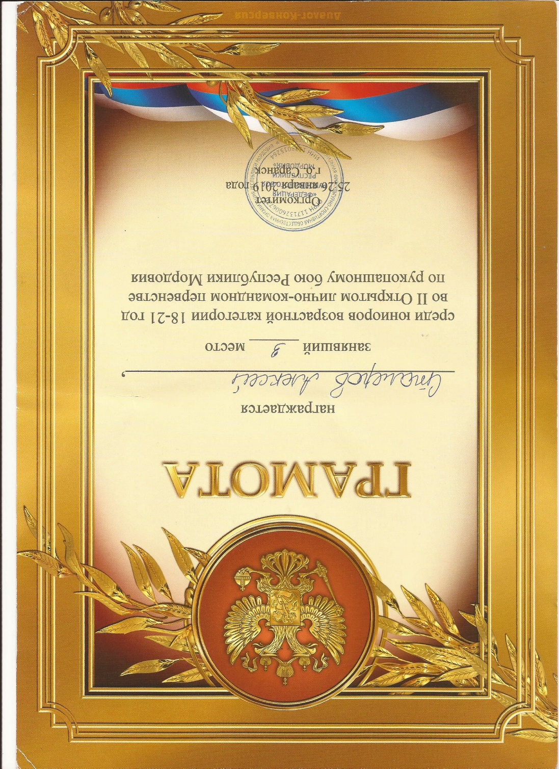

Slide 38
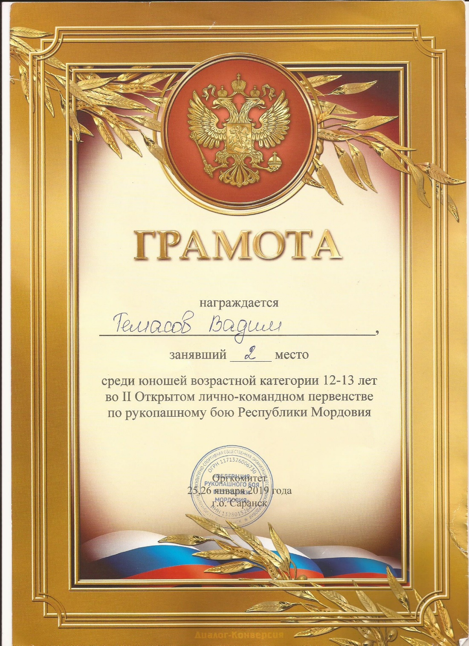
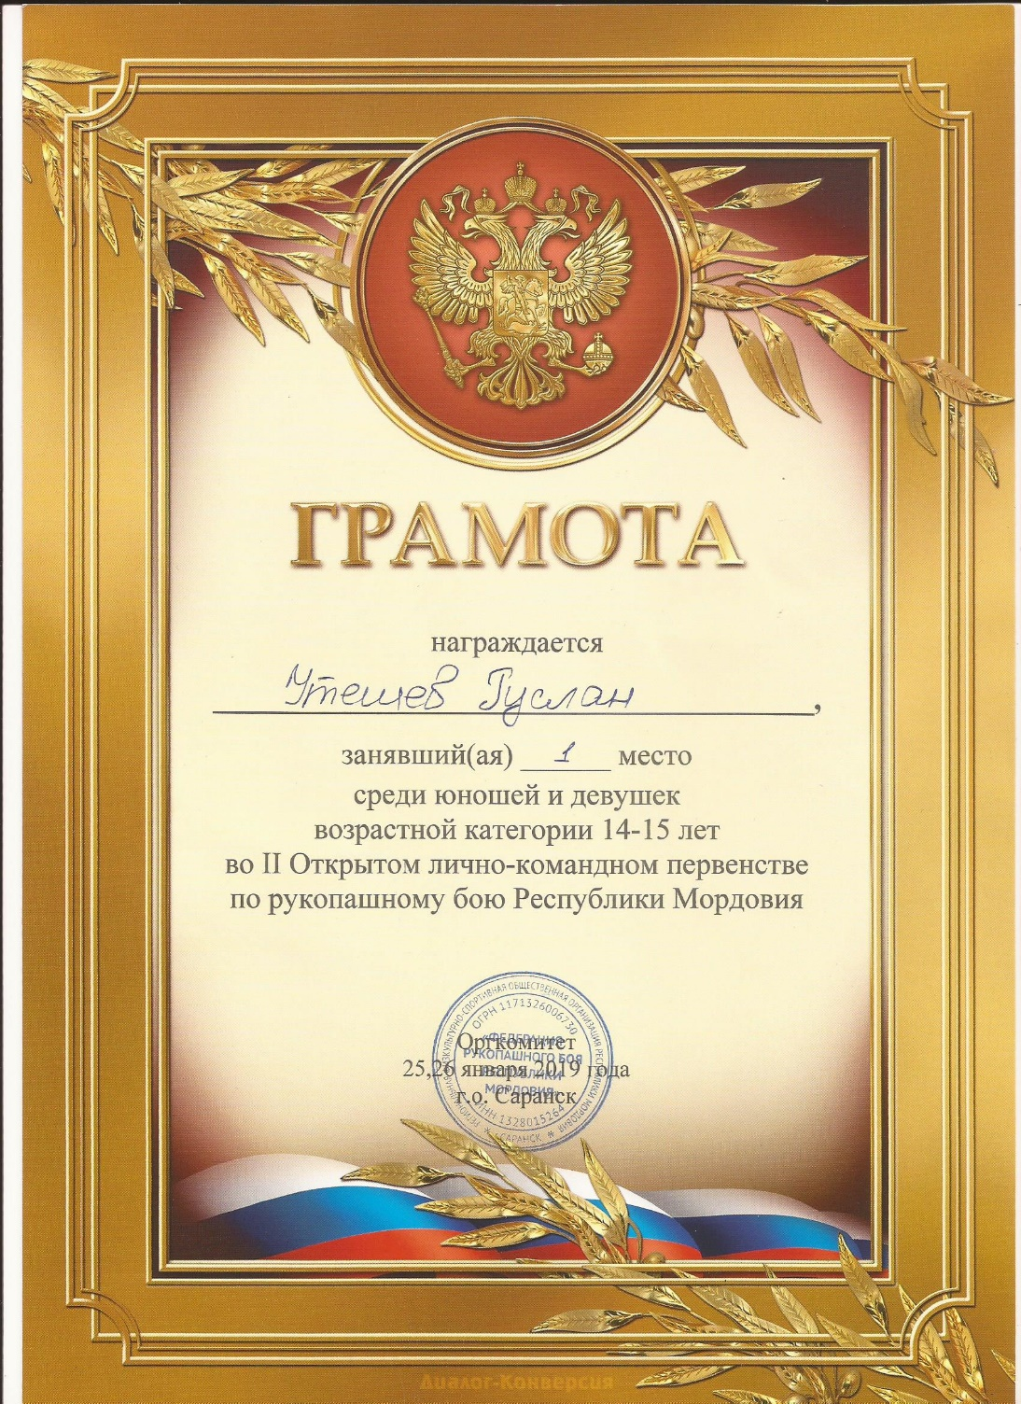

Slide 39
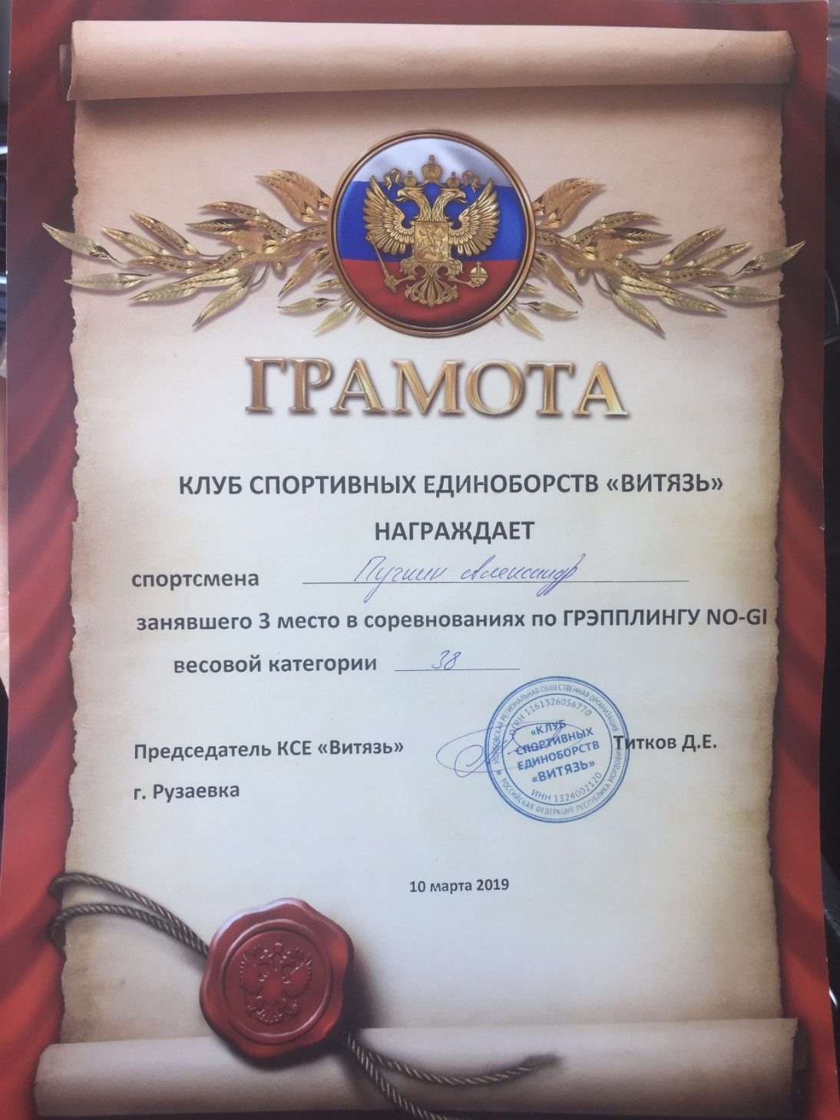
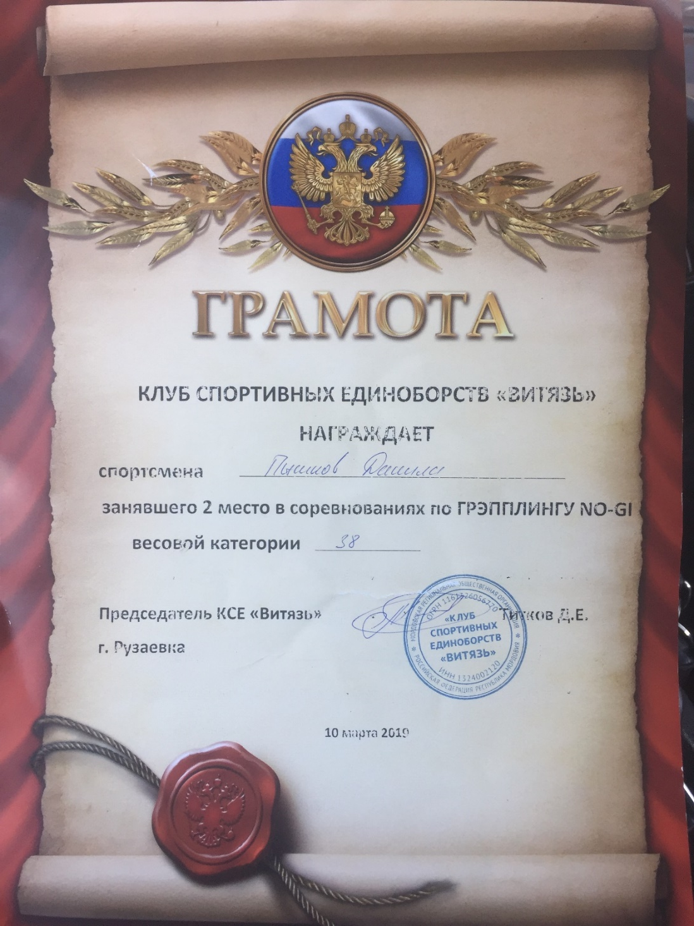

Slide 45
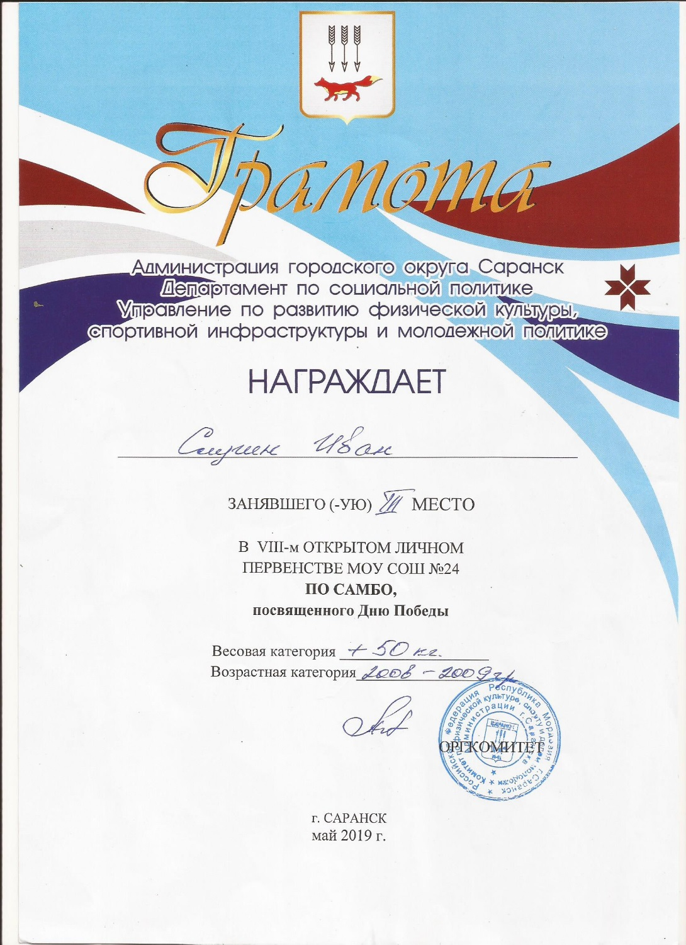

Slide 49
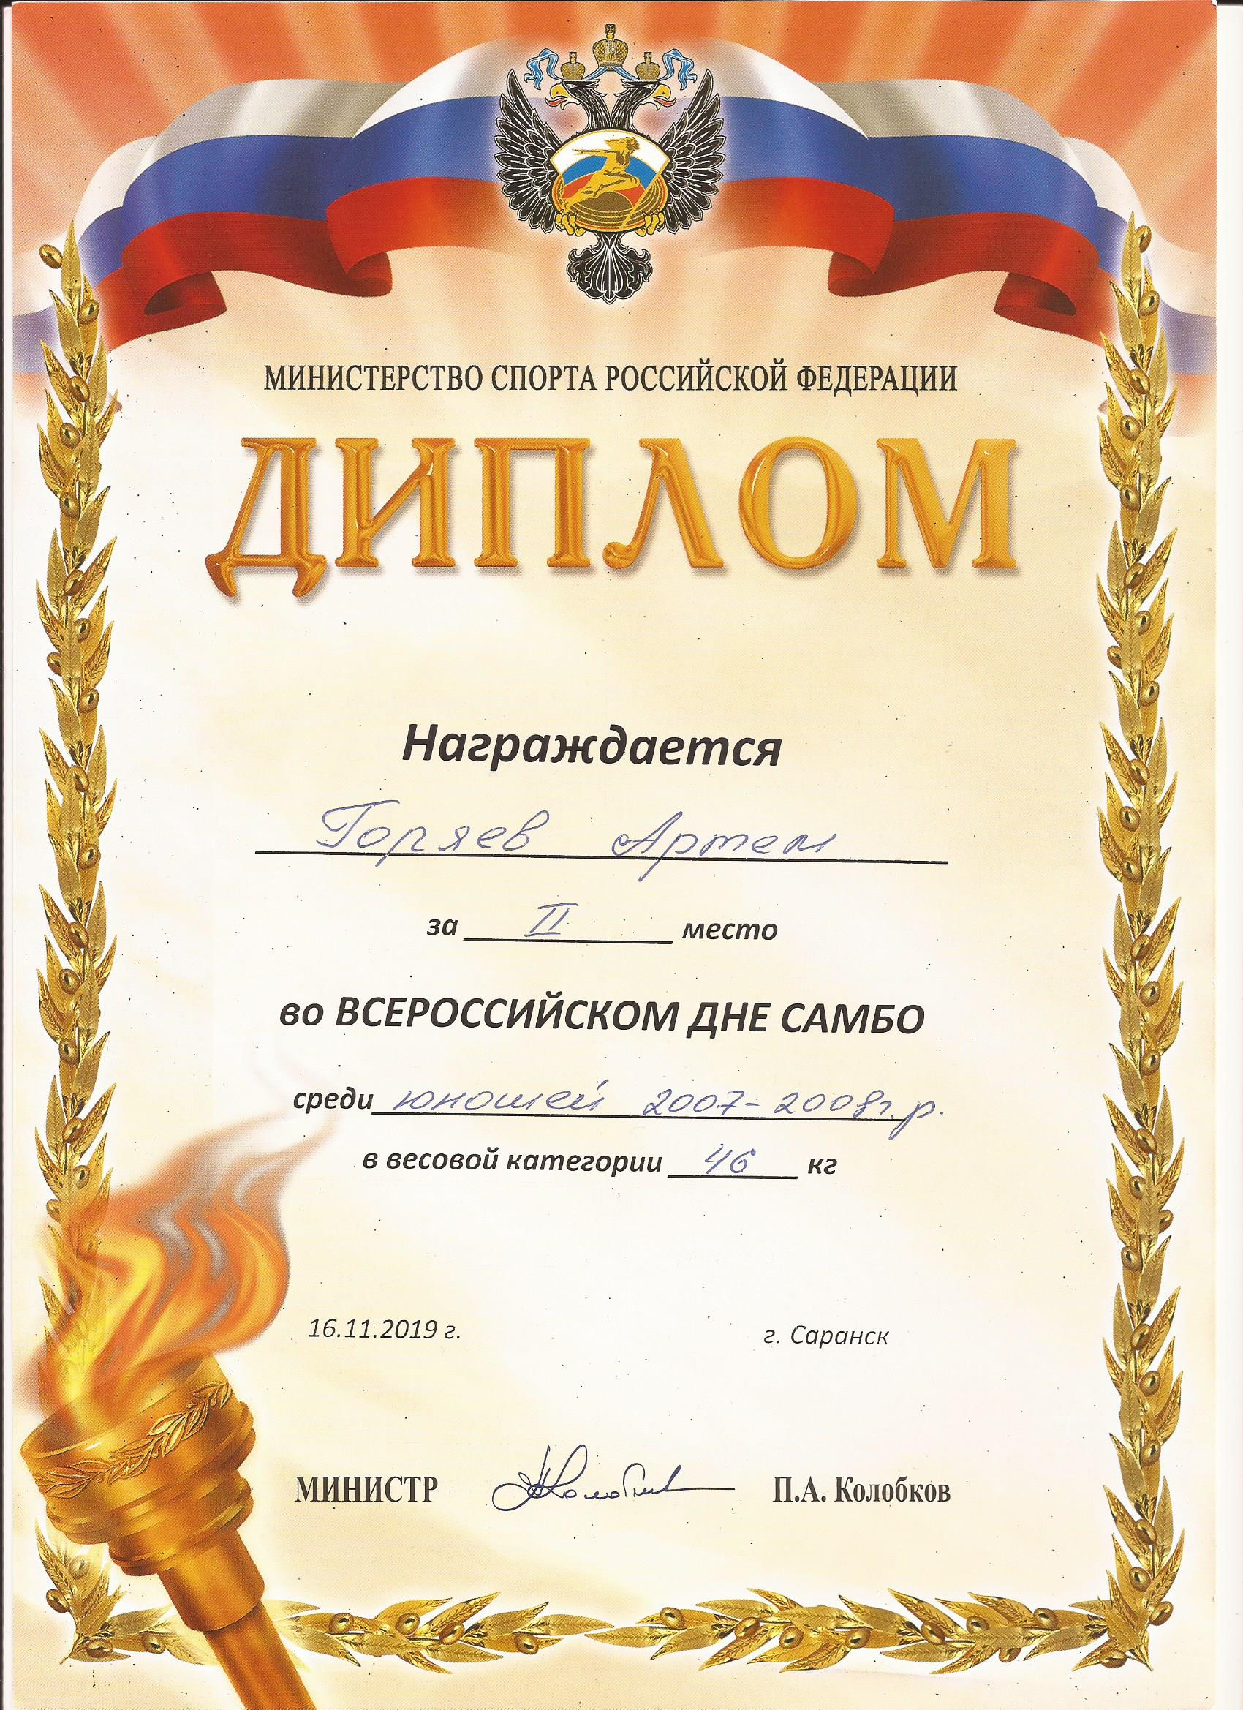

Slide 50
10.Система взаимодействия с родителями воспитанников
Родительские собрания (сентябрь, декабрь, февраль, май)
Проведение бесед на различные темы: «Здоровый образ жизни», «Воспитание нравственности и формирование правильной самооценки ребенка в семье», «Психологическая подготовка спортсмена», «Специфика семейного воспитания: позитивное и негативное», «Физиологическое взросление и его влияние на формирование личностных качеств спортсмена» (в течение учебного года)
Посещение учебно-тренировочных занятий, спортивно-массовых мероприятий (в течение учебного года)
Контроль за прохождением медицинского осмотра обучающихся в республиканском врачебно-физкультурном диспансере

Slide 51
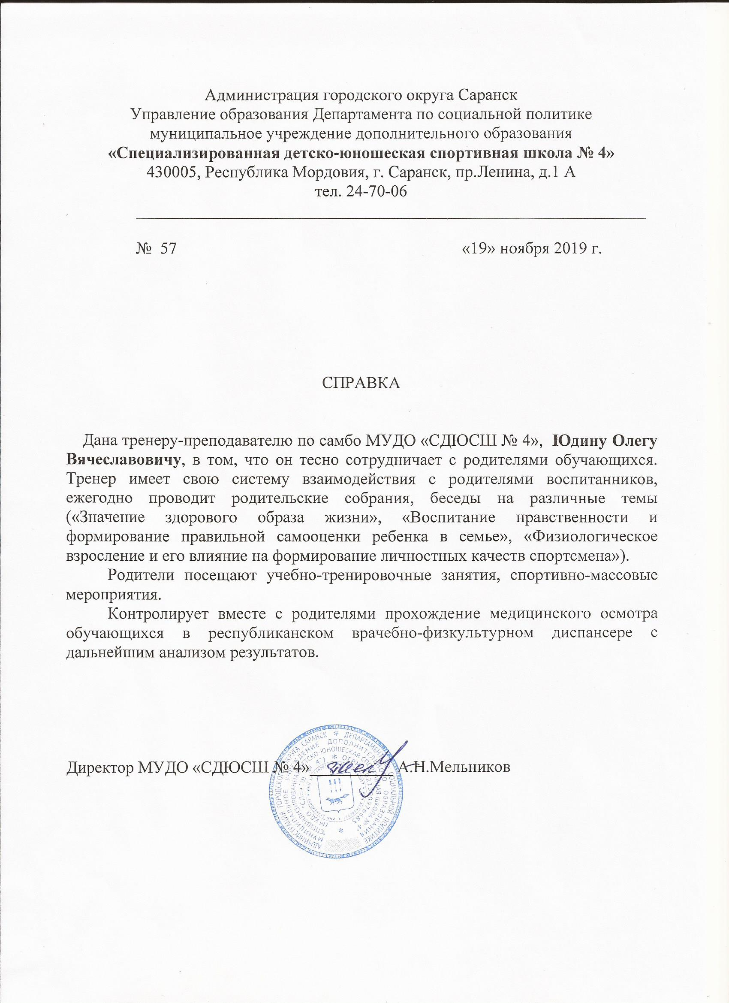

Slide 52
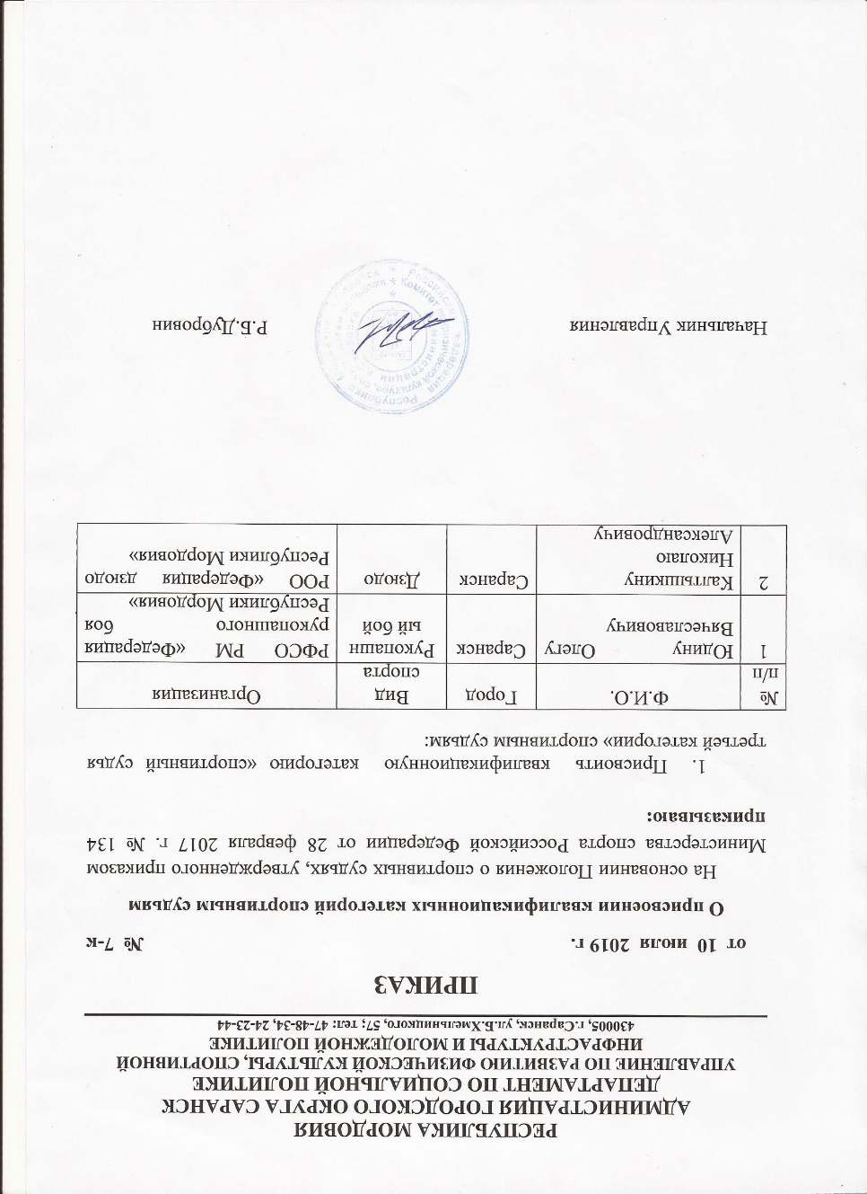
14.Общественно-педагогическая активность педагога : участие в комиссиях, педагогических сообществах, в жюри, конкурсов

Slide 53
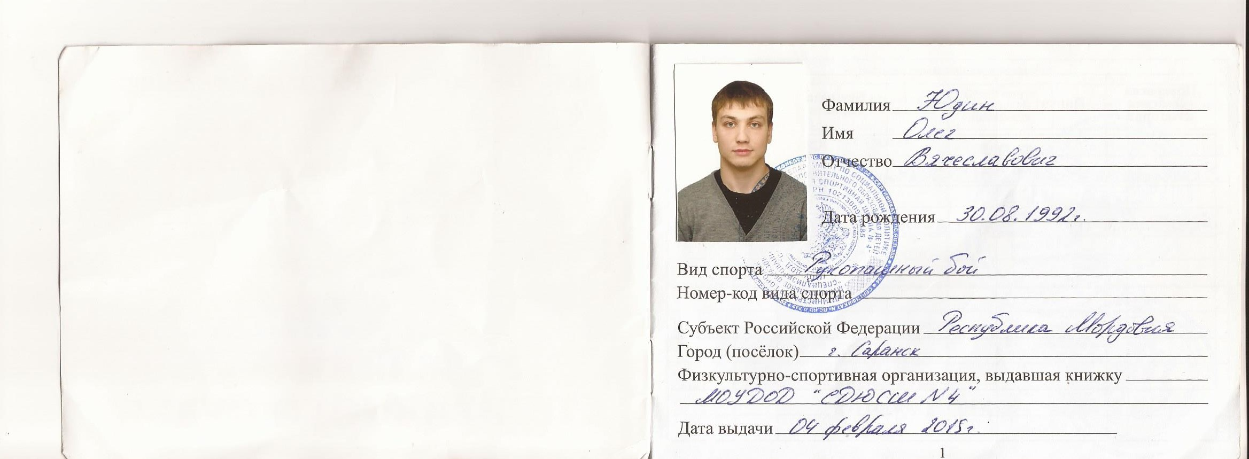
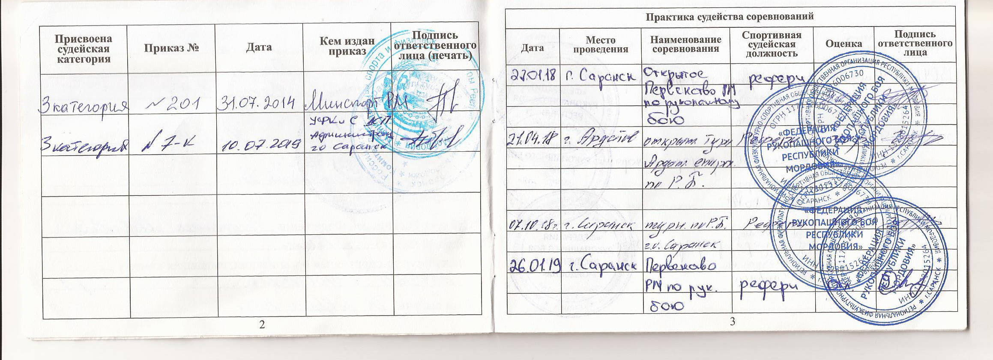

Slide 54
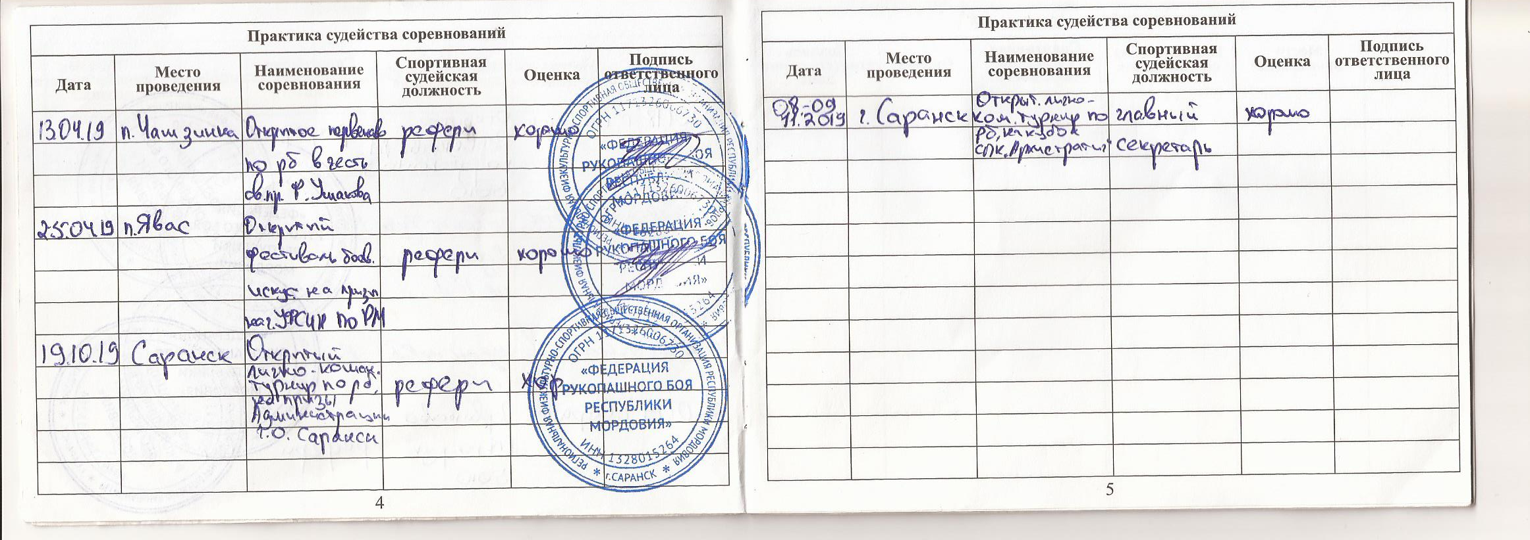

Slide 55
15.Награды и поощрения
Благодарственное письмо от В.Д.Волкова
Благодарность от Главы городского округа Саранск П.В. Тултаева

Slide 57
СПАСИБО ЗА ВНИМАНИЕ

